Slide 1

Sistemas de Potencia II
Capítulo 1
Definiciones y Clasificación
de la Estabilidad
Prof. Alberto Sergio Tejada Rojas
SISTEMAS DE POTENCIA II Estabilidad

Slide 2
Sistemas de Potencia II
Estabilidad
Introducción
SISTEMAS DE POTENCIA II Estabilidad

Slide 3

Introducción
• La estabilidad es un problema de equilibrios.
SISTEMAS DE POTENCIA II Estabilidad

Slide 4
Introducción
• La estabilidad de un sistema de potencia puede ser
ampliamente definida como:
aquella propiedad de un sistema de potencia que permite a este mantenerse en un estado de operación equilibrado bajo condiciones normales y recuperar un estado aceptable de equilibrio luego de ser sujeto a una perturbación.
SISTEMAS DE POTENCIA II Estabilidad

Slide 5
Introducción
• La inestabilidad en un sistema de potencia puede ser
manifestada en muchas diferentes formas
dependiendo de la configuración y modo de
operación.
Estabilidad
• Tradicionalmente el problema de estabilidad ha sido
el mantenimiento de la operación sincronizada.
SISTEMAS DE POTENCIA II Estabilidad

Slide 6
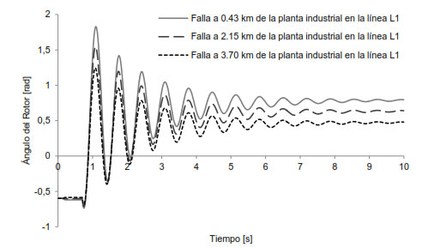
Sistemas de Potencia II
Estabilidad
Definiciones Básicas
SISTEMAS DE POTENCIA II Estabilidad

Slide 7
Estabilidad: Definición
• Si la respuesta de un sistema de potencia durante un periodo transitorio es oscilatoria es amortiguado y el es fija luego de una perturbación en un tiempo finito
un nuevo estado de operación de régimen
permanente, el sistema es estable.
• Si el sistema no es estable, este es considerado
inestable.
Power System Control and Stability, Anderson and
Fouad, 1977
SISTEMAS DE POTENCIA II Estabilidad

Slide 8
Estabilidad: Definición
• La estabilidad de un sistema de potencia
puede ser ampliamente definida como aquella
propiedad de un sistema de potencia que
permite a este mantenerse en un estado de
ec
operación equilibrado bajo condiciones
normales y recuperar un estado aceptable de
equilibrio luego de ser sujeto a una
perturbación.
Power System Stability and Control. Prabha
Kundur, 2002
SISTEMAS DE POTENCIA II Estabilidad

Slide 9
Estabilidad: Definición
• La inestabilidad en un sistema de potencia puede ser
manifestada en muchas diferentes formas
dependiendo de la configuración y modo de
operación.
• Tradicionalmente el problema de estabilidad ha sido
el mantenimiento de la operación sincronizada.
• Todas las maquinas sincrónicas mantenga el
sincronismo, o mas coloquialmente “en paso” (in step).
SISTEMAS DE POTENCIA II Estabilidad

Slide 10
Estabilidad: Definición
• La inestabilidad también puede ser encontrada sin la
perdida de sincronismo.
• Por ejemplo un sistema consistente de un generador
sincrónico alimentando una carga de motor de
inducción a través de una línea de transmisión puede transformarse inestable por el colapso del voltaje de la carga.
SISTEMAS DE POTENCIA II Estabilidad

Slide 11
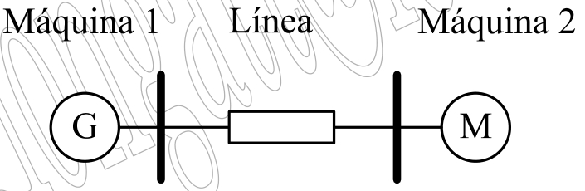
Estabilidad: Definición
• Por ejemplo un sistema consistente de un generador
sincrónico alimentando una carga de motor de
inducción a través de una línea de transmisión puede transformarse inestable por el colapso del voltaje de la carga.
SISTEMAS DE POTENCIA II Estabilidad

Slide 12
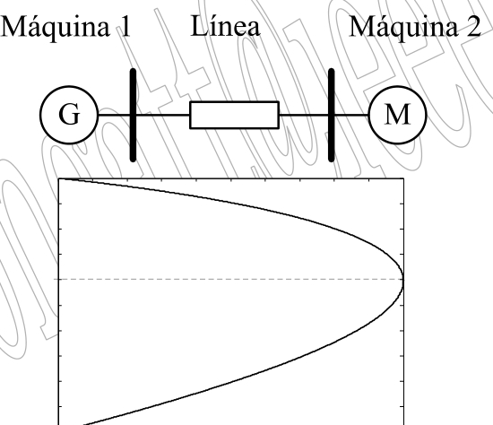
Estabilidad: Definición
• Mantener el sincronismo no es una cuestión en éste caso; en cambio, la preocupación es la estabilidad y el control de voltaje.
V /
R
ES
1
0.8
0.6
0.4
0.2
0
P /
R
P
RMAX
0
0.2
0.4
0.6
0.8
1
SISTEMAS DE POTENCIA II Estabilidad

Slide 13
Estabilidad: Definición
• Un cambio repentino o una secuencia de
cambios en uno o mas parámetros del sistema o en una o mas cantidades operativas.
IEEE Transactions on Power Apparatus and
Systems, July 1982
SISTEMAS DE POTENCIA II Estabilidad

Slide 14
Perturbación: Definición
• En la evaluación de la estabilidad el interés es
el comportamiento del sistema cuando es
sujeto a una perturbación (disturbance)
transitoria.
• La perturbación puede ser pequeña o grande.
• Por la magnitud de la perturbación:
– Pequeñas: pequeñas variaciones en la carga y
generación
– Grandes: Cortocircuitos , rechazos de carga o
generación
SISTEMAS DE POTENCIA II Estabilidad

Slide 15
Perturbación: Definición
• Las perturbaciones pequeñas en la forma de cambios de carga tienen lugar continuamente, y el sistema se ajusta por si mismo a las condiciones cambiantes.
• El sistema debe ser capaz de operar
satisfactoriamente bajo esas condiciones y satisfacer satisfactoriamente el máximo valor de la carga.
• Este además debe ser capaz de sobrevivir a numerosas perturbaciones de una naturaleza severa, tales como cortocircuitos en una línea de transmisión, perdida de un generador de gran tamaño o carga, o la perdida de una línea de interconexión entre dos subestaciones.
SISTEMAS DE POTENCIA II Estabilidad
Francisco M. González-Longatt, fglongatt@ieee.org
Copyright © 2007

Slide 16
Perturbación: Definición
• La respuesta del sistema a una perturbación
involucra mucho del equipamiento.
SISTEMAS DE POTENCIA II Estabilidad

Slide 17
Sistemas de Potencia II
Estabilidad
Clasificación
SISTEMAS DE POTENCIA II Estabilidad

Slide 18
Clasificación de Estabilidad
• La estabilidad de un sistema de potencia es un
problema sencillo; sin embargo, es impractico
estudiar este como tal.
• La inestabilidad de un sistema de potencia puede tomar diferentes formas y puede ser influenciado por un amplio rango de factores.
SISTEMAS DE POTENCIA II Estabilidad

Slide 19
Clasificación de Estabilidad
• El análisis del problema de estabilidad, identificación de factores que contribuyen a la inestabilidad y la formación de métodos para mejorar la operación
estable son grandemente facilitadas por la
clasificación de la estabilidad en apropiadas
categorías.
SISTEMAS DE POTENCIA II Estabilidad

Slide 20
Clasificación de Estabilidad
La base son las siguientes consideraciones:
• Naturaleza física de la inestabilidad resultante.
• El tamaño de la perturbación considerada.
• Los dispositivos, procesos, y el espacio de tiempo que debe ser tomado en consideración para determinar la estabilidad.
• El más apropiado método de cálculo y predicción de
estabilidad.
SISTEMAS DE POTENCIA II Estabilidad

Slide 21
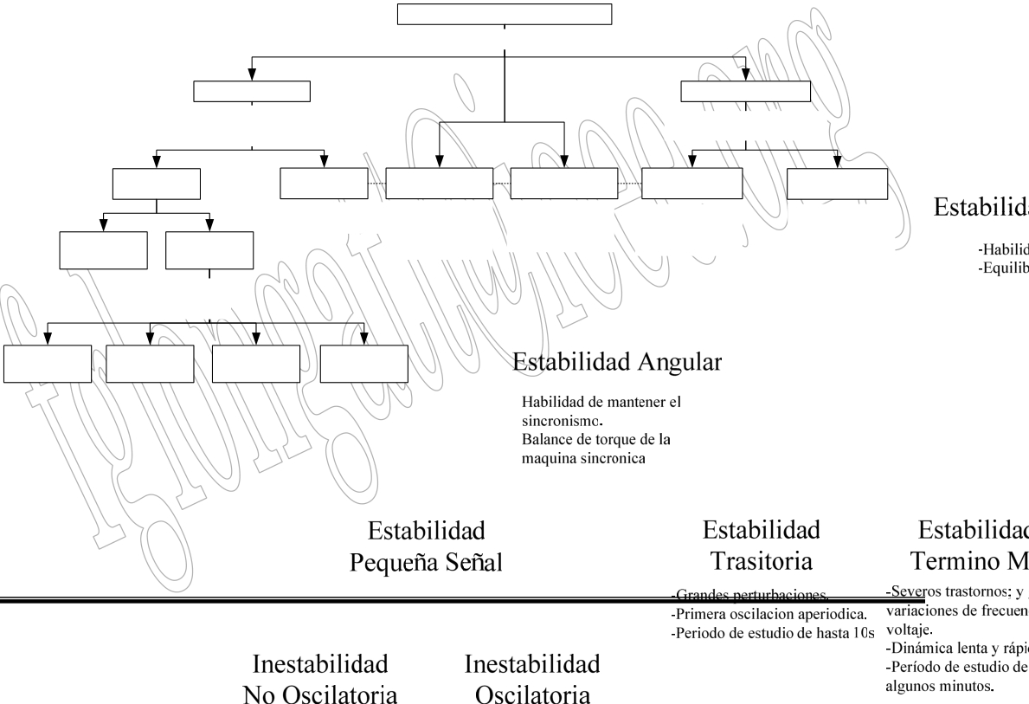
Clasificación de Estabilidad
•
La Figura se da una grafica completa del problema de estabilidad de sistema de potencia, identificando sus clases y subclases en términos de las categorías descritas en las secciones previas.
SISTEMAS DE POTENCIA II Estabilidad
fglongatt@ieee.org
Copyright © 2007

Slide 22
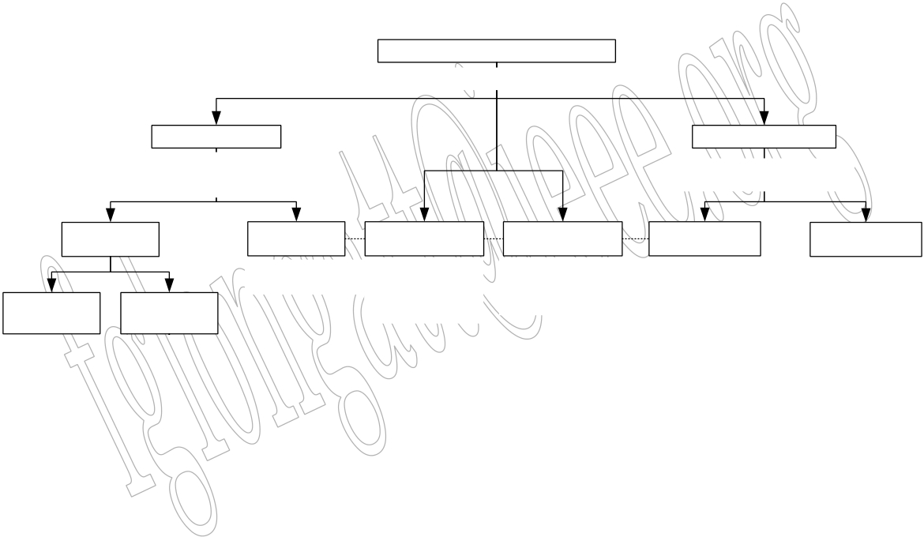
Clasificación de Estabilidad
Estabilidad en Sistemas de Potencia
-Habilidad de mantener el equilibrio operativo. -Equilibrio entre fuerzas opuestas.
Estabilidad Angular
Habilidad de mantener el
sincronismo.
Balance de torque de la
maquina sincronica
Estabilidad de Voltaje
-Habilidad de mantener el voltaje estable un valor aceptable.
-Balance de potencia reactiva.
(*) (*)
Estabilidad
Pequeña Señal
Estabilidad
Trasitoria
Estabilidad de
Termino Medio
Estabilidad de Tiempo Largo
Grandes
Perturbaciones
Pequenas
Perturbaciones
-Grandes perturbaciones. -Primera oscilacion aperiodica.
-Periodo de estudio de hasta 10s
-Severos trastornos; y grandes variaciones de frecuencia y voltaje.
-Dinámica lenta y rápida. -Período de estudio de hasta
algunos minutos.
-Frecuencia uniforme del sistema.
-Dinámica lenta.
-Período de estudio de hasta decenas de minutos
-Grandes perturbaciones
-Eventos de suicheo.
- Dinámica de ULTC y cargas.
- Coordinación de protecciones y controles
-Relaciones P/Q-V de régimen estacionario.
-Margen de estabilidad, Q reserva.
Inestabilidad
No Oscilatoria
Inestabilidad
Oscilatoria
SISTEMAS DE POTENCIA II Estabilidad

Slide 23
Clasificación de Estabilidad
• Como una necesidad practica, la clasificación ha sido basada en un número de consideraciones diversas, haciendo esto difícil para seleccionar claramente la
distinción entre categorías y proveer definiciones
rigurosas y ahora convenientes para uso práctico.
• Por ejemplo, aquí hay solapamiento entre la
estabilidad de medio-termino y de largo-termino y estabilidad de voltaje.
SISTEMAS DE POTENCIA II Estabilidad

Slide 24
4. Clasificación de Estabilidad
• Mientras la clasificación de la estabilidad de sistemas de potencia es un efectivo y conveniente medio papa lidiar con la complejidad del problema, la estabilidad completa del sistema debe siempre ser mantenida en mente.
• Las soluciones a los problemas de estabilidad de una
categoría no pueden ser a expensa de otros.
SISTEMAS DE POTENCIA II Estabilidad

Slide 25
4. Clasificación de Estabilidad
• Esto es esencial para ver todos los aspectos del fenómeno de estabilidad y a cada aspecto desde más de un punto de vista.
• Esto requiere que el desarrollo y bien pensado uso de
diferentes tipos de herramientas analíticas.
SISTEMAS DE POTENCIA II Estabilidad

Slide 26
Sistemas de Potencia II
Estabilidad
Aspectos Básicos de
Maquinas
SISTEMAS DE POTENCIA II Estabilidad
Francisco M. González-Longatt, fglongatt@ieee.org
Copyright © 2007

Slide 27
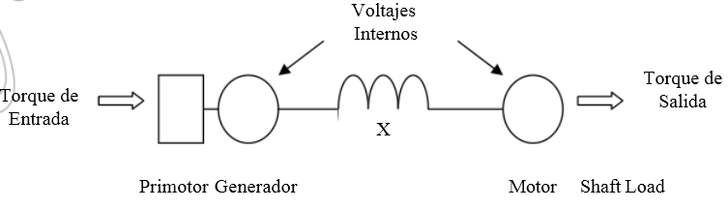
Factores Esenciales en el Problema
• Los factores esenciales en el problema de
estabilidad son ilustrados en la conexión de un sistema de dos máquinas
SISTEMAS DE POTENCIA II Estabilidad

Slide 28
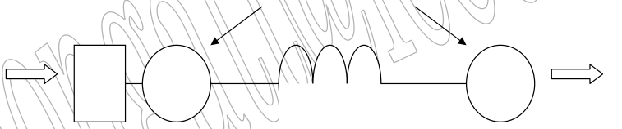
Factores Esenciales en el Problema
• Son siete los factores que afectan la
estabilidad, pudiendo ser agrupados estos en tipos eléctricos y mecánicos.
Voltajes
Internos
Torque de
Salida
Torque de
Entrada
X
Generador
Primotor
Motor
Shaft
Load
SISTEMAS DE POTENCIA II Estabilidad

Slide 29
Factores Esenciales en el Problema
• Los factores mecánicos son:
– El torque de entrada del primotor.
– Inercia de primotor y generador.
– Inercia del motor y la carga mecánica.
– Torque de salida al eje de carga (Shaft Load).
• Los factores eléctricos son esencialmente:
– El voltaje interno del generador.
– La reactancia del sistema incluyendo:
• Generador.
• Línea.
• Motor.
– Voltaje interno del motor sincrónico.
SISTEMAS DE POTENCIA II Estabilidad

Slide 30
Característica de Maquina Sincrónica
• Una máquina esenciales: la (field).
sincrónica
armadura
posee dos
(armature) y
elementos
el campo
• El devanado de campo es excitado por corriente
continua.
• Cuando el rotor es impulsado (driven) por una
promotor (prime-mover) el campo magnético
rotatorio del devanado de campo induce voltajes alternos en los devanados trifásicos del estator.
• La frecuencia de las cantidades eléctricas del estator es entonces sincronizado con la velocidad mecánica del rotor: de aquí la designación de “maquina sincrónica”.
SISTEMAS DE POTENCIA II

Slide 31
Característica de Maquina Sincrónica
• Cuando dos o mas máquinas sincrónicas están interconectadas, los voltajes y corrientes del estator de todas las maquinas deben poseer la misma frecuencia y la velocidad del rotor de cada maquina esta sincronizada con esta frecuencia.
• Entonces, los rotores de todas las maquinas
interconectadas deben estar en sincronismo.
• El arreglo físico (distribución espacial) del devanado de armadura en el estator es tal que las corrientes alternantes, variantes en el tiempo, fluyendo en el devanado trifásico produce un campo magnético rotativo que, bajo operación de régimen permanente gira a la misma velocidad que el rotor
SISTEMAS DE POTENCIA II Estabilidad

Slide 32
Característica de Maquina Sincrónica
• El campo del estator y el rotor reacciona el uno con el otro y un torque electromagnético resulta de la tendencia de los dos campos de alinearse entre ellos.
• En un generador, este torque electromagnético opuesto a la rotación del rotor, de modo que el torque electromecánico debe ser aplicado por el promotor para mantener la rotación.
•
El torque eléctrico (o potencia) de salida del generador es cambiado solo por el cambio del torque mecánico de entrada por el promotor.
SISTEMAS DE POTENCIA II Estabilidad

Slide 33
Característica de Maquina Sincrónica
• El efecto de incrementar el torque mecánico de entrada es para avanzar el rotor a una nueva posición relativa a campo magnético resolverte del campo y el estator.
• De modo inverso, una reducción del torque mecánico o potencia de entrada, retardará la posición del rotor. Bajo condiciones de operación de regimen permanente el campo del rotor y el campo giratorio del estator poseen la misma velocidad.
• Sin embargo, existe una separación angular entre ellos dependiendo del torque eléctrico (o potencia) de salida del generador
SISTEMAS DE POTENCIA II Estabilidad

Slide 34
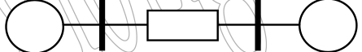
Relación de Potencia-Angulo
• Una característica muy importante que posee una conexión con la estabilidad de sistemas de potencia es la relación entre el intercambio de potencia y posiciones angulares de los rotores de las máquinas sincrónicas.
• Esta relación es altamente no lineal:
Máquina 1
G
Máquina 2
M
Línea
(a) Diagrama Unifilar
SISTEMAS DE POTENCIA II Estabilidad
Francisco M. González-Longatt, fglongatt@ieee.org
Copyright © 2007

Slide 35
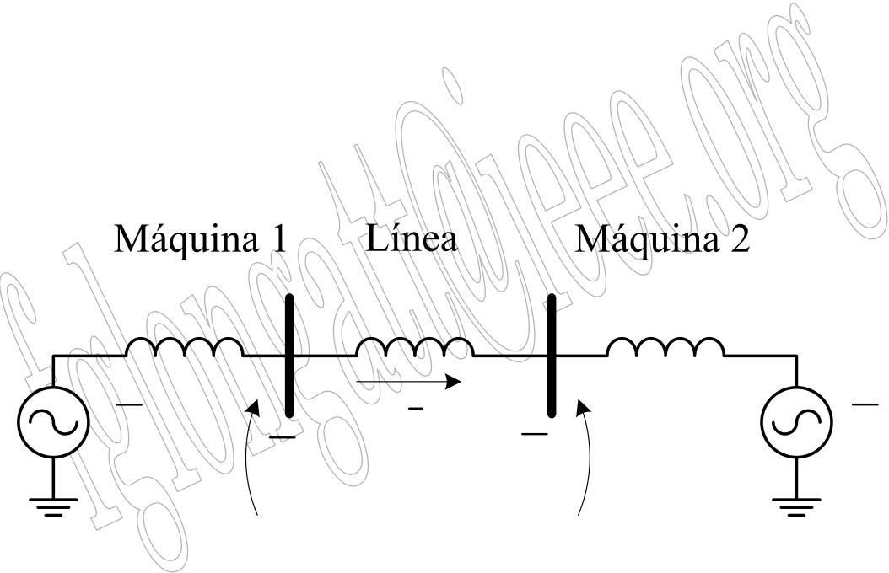
Relación de Potencia-Angulo
• Este consiste de dos máquinas conectadas por una
línea de transmisión que posee una reactancia
inductiva XL
despreciable.
con
resistencia
y
capacitancia
jX G jX L jX M
+ +
EG
E
T
I
E
T
E
M
1
2
SISTEMAS DE POTENCIA II Estabilidad
Francisco M. González-Longatt, fglongatt@ieee.org
Copyright © 2007

Slide 36
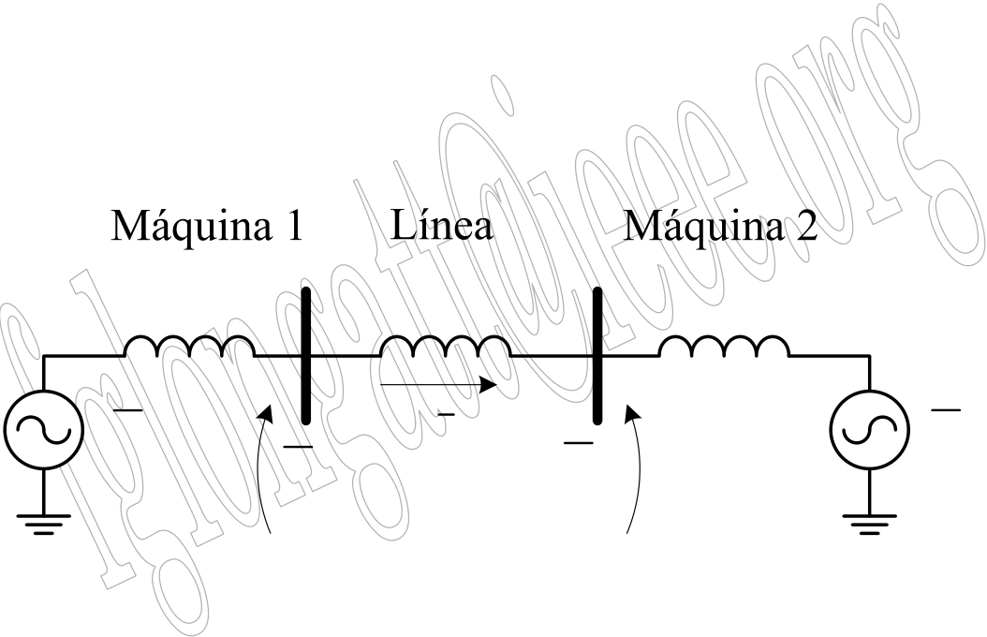
Relación de Potencia-Angulo
• Asúmase que la máquina 1 representa un generador
alimentando potencia a un motor sincrónico
representado por la máquina 2
jX G jX L jX M
+ +
EG
E
T
I
E
T
E
M
1
2
SISTEMAS DE POTENCIA II Estabilidad
Francisco M. González-Longatt, fglongatt@ieee.org
Copyright © 2007

Slide 37

Relación de Potencia-Angulo
• La potencia transferida desde el generador al motor es una función de la separación angular (δ) entre los rotores de las dos máquinas.
• Esta separación angular es debido a tres
componentes: ángulo interno del generador δG (ángulo por el cual el rotor del generador adelanta el campo giratorio del estator); la diferencia angular entre los voltajes terminales del generador y el motor (ángulo por el cual el campo del estator del generador adelanta al del motor); y el ángulo interno del motor (ángulo por el cual el rotor atrasa el campo magnético giratorio del estator).
SISTEMAS DE POTENCIA II Estabilidad
Francisco M. González-Longatt, fglongatt@ieee.org
Copyright © 2007

Slide 38
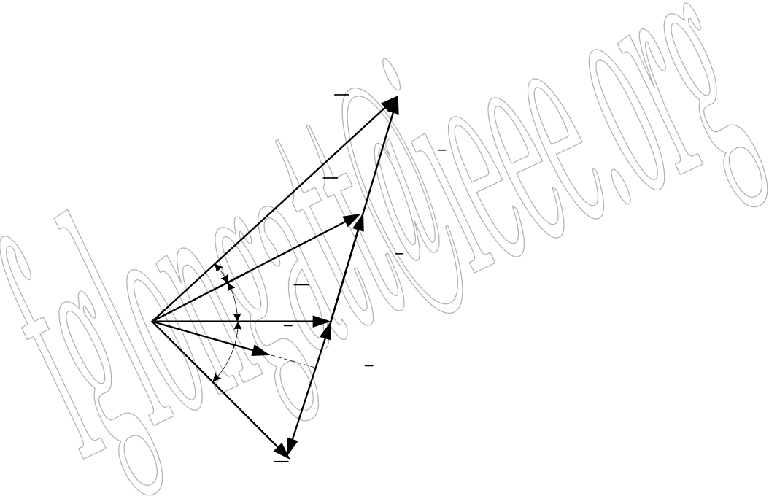
Relación de Potencia-Angulo
• Diagrama fasorial identificando las relaciones entre
los voltajes del motor y el generador.
EG
E
T1
2
jX G
I
I
δ
δ
G
δ
L
jX L
E
T
=
δ
G
+
δ
L
+
δ
M
I
δ
M
I
jX m
EM
SISTEMAS DE POTENCIA II Estabilidad
Francisco M. González-Longatt, fglongatt@ieee.org
Copyright © 2007

Slide 39
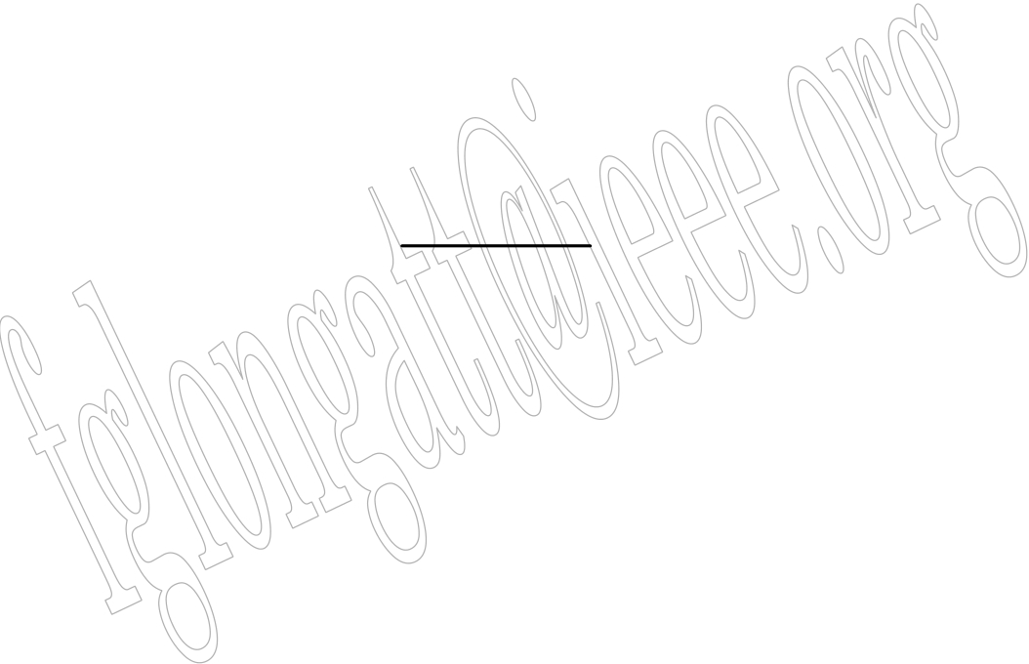
Relación de Potencia-Angulo
• La potencia transferida desde el generador al
motor viene dado por:
E E
G M
X
T
P
=
senδ
donde:
XT = X G + X L + X M
SISTEMAS DE POTENCIA II Estabilidad
Francisco M. González-Longatt, fglongatt@ieee.org
Copyright © 2007

Slide 40
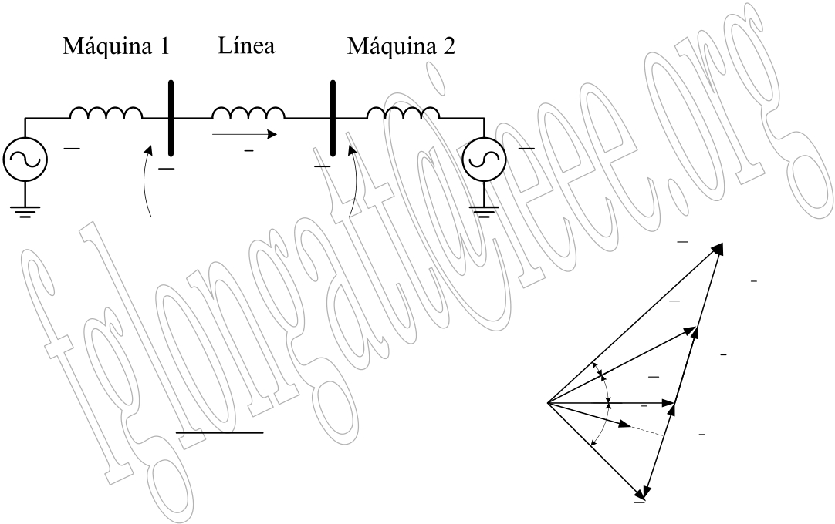
Relación de Potencia-Angulo
jX G jX L jX M
+ +
EG
E
T1
I
E
T
EM
2
E
G
E
T1
X
=
X
+
X
+
X
T
G
L
M
jX G
I
δ
G
δ
L
δ
M
jX L
2
jX m I
I
E E
G M
X
T
E
T
I
δ=
δ
G
+
δ
L
+
δ
M
P
=
senδ
EM
SISTEMAS DE POTENCIA II Estabilidad
Francisco M. González-Longatt, fglongatt@ieee.org
Copyright © 2007

Slide 41
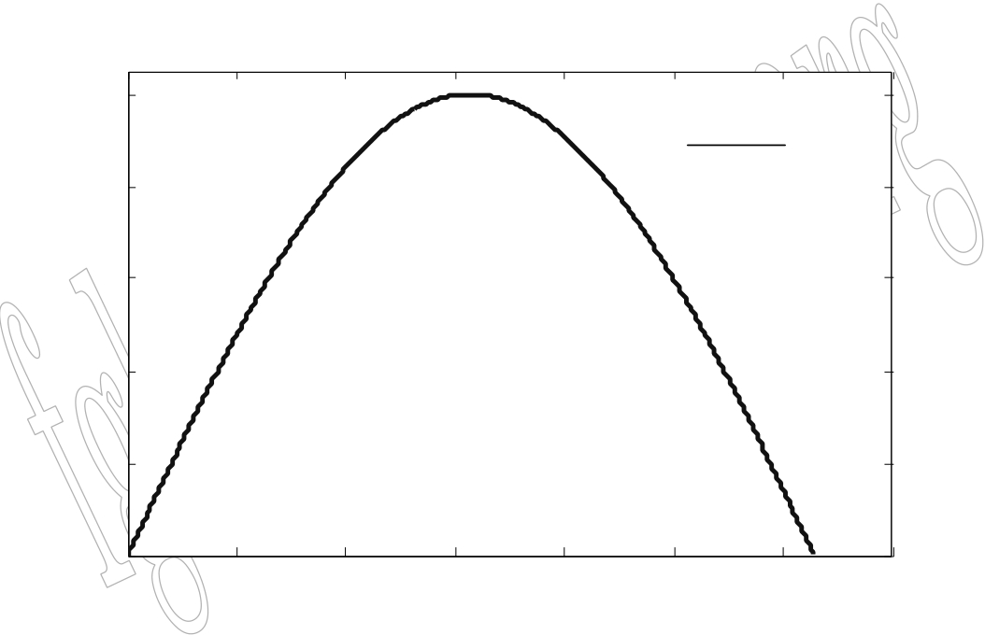
Diagrama Potencia-Angulo
1
0.8
E E
G M
X
T
P
=
senδ
0.6 0.4 0.2
0
Potencia Activa [p.u]
Angulo de Potencia
SISTEMAS DE POTENCIA II Estabilidad
Francisco M. González-Longatt, fglongatt@ieee.org
Copyright © 2007

Slide 42
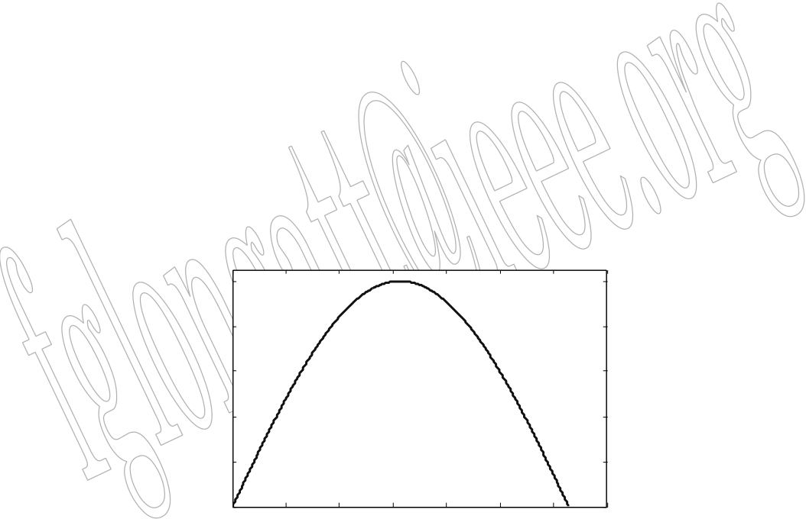
Diagrama Potencia-Angulo
• Como el ángulo de potencia es incrementado, la potencia transferida se incrementa hasta llegar a un máximo.
• Luego de cierto ángulo, normalmente 90°, otro
aumento del ángulo resulta en una disminución de la potencia transferida.
1
0.8
0.6
0.4
0.2
0
Potencia Activa [p.u]
SISTEMAS DE POTENCIA II Estabilidad
Angulo de Potencia
Francisco M. González-Longatt, fglongatt@ieee.org
Copyright © 2007

Slide 43
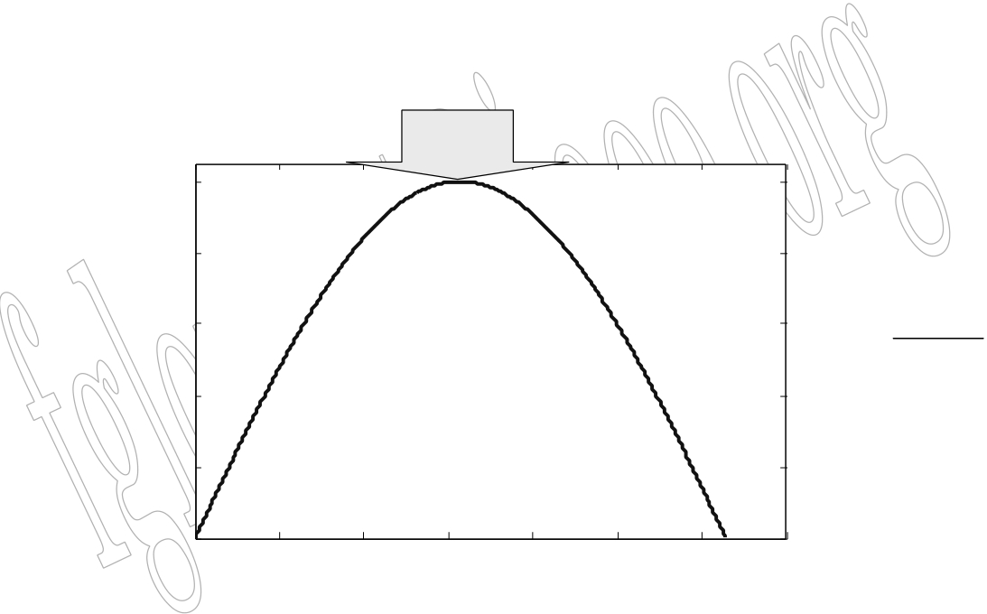
Diagrama Potencia-Angulo
• Este es entonces una máxima potencia de régimen
permanente que puede ser transmitido entre las dos
máquinas.
1
0.8
P
max
E E
G M
X
T
0.6
0.4
P
max
=
Potencia Activa [p.u]
0.2
0
Angulo de Potencia
SISTEMAS DE POTENCIA II Estabilidad
Francisco M. González-Longatt, fglongatt@ieee.org
Copyright © 2007

Slide 44

Diagrama Potencia-Angulo
• La magnitud de la máxima potencia es directamente proporcional a los voltajes internos de las máquinas e inversamente proporcional a la reactancia entre los voltajes, la cual incluye la reactancia de la línea de
transmisión que conecta las máquinas y las
reactancias de las máquinas.
E E
G
X
T
P
max
=
M
SISTEMAS DE POTENCIA II Estabilidad
Francisco M. González-Longatt, fglongatt@ieee.org
Copyright © 2007

Slide 45
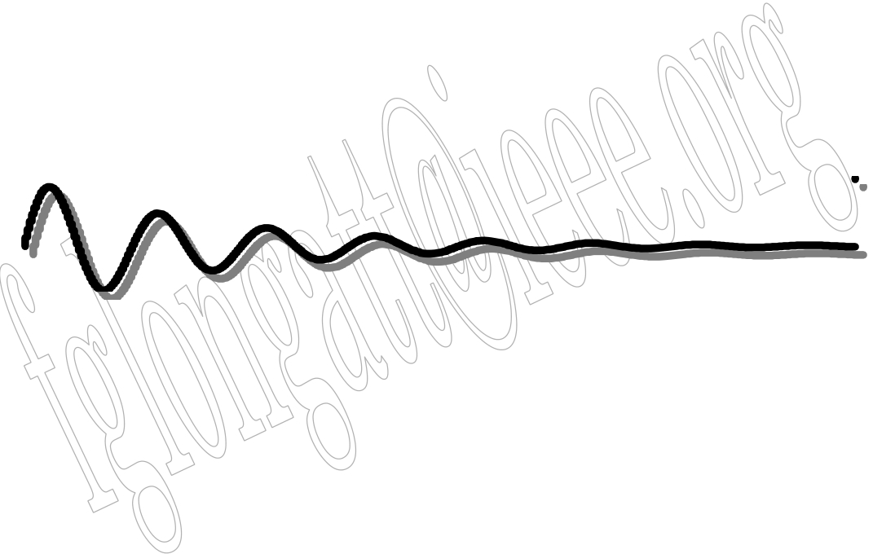
Sistemas de Potencia II
Estabilidad
Clasificacion
SISTEMAS DE POTENCIA II Estabilidad
Francisco M. González-Longatt, fglongatt@ieee.org
Copyright © 2007

Slide 46
Sistemas de Potencia II
Estabilidad
ESTABILIDAD
ANGULAR
SISTEMAS DE POTENCIA II Estabilidad
Francisco M. González-Longatt, fglongatt@ieee.org
Copyright © 2007

Slide 47
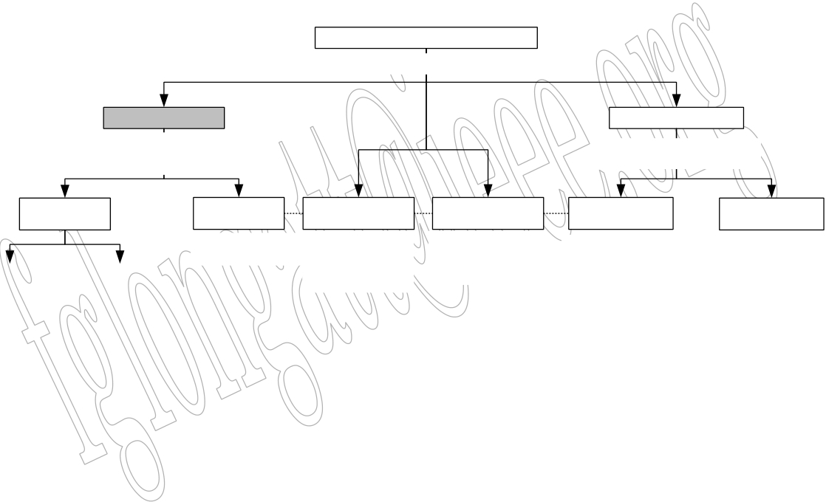
Clasificación de Estabilidad
Estabilidad en Sistemas de Potencia
-Habilidad de mantener el equilibrio operativo.
-Equilibrio entre fuerzas opuestas.
Estabilidad Angular
Habilidad de mantener el
sincronismo.
Balance de torque de la
maquina sincronica
(*) (*)
Estabilidad de Voltaje
-Habilidad de mantener el voltaje estable un valor aceptable.
-Balance de potencia reactiva.
Estabilidad
Pequeña Señal
Estabilidad
Trasitoria
-Grandes perturbaciones. -Primera oscilacion aperiodica.
-Periodo de estudio de hasta 10s
Estabilidad de
Termino Medio
-Severos trastornos; y grandes variaciones de frecuencia y voltaje.
-Dinámica lenta y rápida. -Período de estudio de hasta
algunos minutos.
Estabilidad de Tiempo Largo
-Frecuencia uniforme del sistema.
-Dinámica lenta.
-Período de estudio de hasta decenas de minutos
Grandes
Perturbaciones
-Grandes perturbaciones
-Eventos de suicheo.
- Dinámica de ULTC y cargas.
- Coordinación de protecciones y controles
Pequenas
Perturbaciones
-Relaciones P/Q-V de régimen estacionario.
-Margen de estabilidad, Q reserva.
 | Inestabilidad No Oscilatoria |  | Inestabilidad Oscilatoria
SISTEMAS DE POTENCIA II Estabilidad
Francisco M. González-Longatt, fglongatt@ieee.org
Copyright © 2007

Slide 48
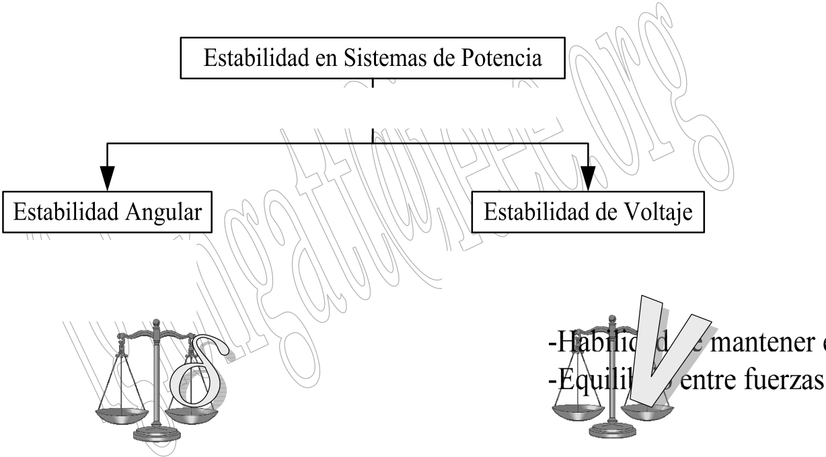
Clasificación de Estabilidad
SISTEMAS DE POTENCIA II Estabilidad
Francisco M. González-Longatt, fglongatt@ieee.org
Copyright © 2007

Slide 49
Estabilidad de Angulo
• Es la habilidad de las maquinas sincrónicas
interconectadas en un sistema de potencia de
mantener el sincronismo
• El problema de estabilidad envuelve el estudio de las
oscilaciones electromecánicas inherentes en los
sistemas de potencia
• Un factor fundamental en este problema es la manera en que las salidas de las maquinas sincrónicas varían con sus rotores oscilando.
SISTEMAS DE POTENCIA II Estabilidad
Francisco M. González-Longatt, fglongatt@ieee.org
Copyright © 2007

Slide 50
Estabilidad de Angulo
• La estabilidad es una condición de equilibrio entre
fuerzas opuestas.
• El mecanismo por el cual maquinas sincrónicas interconectadas mantienen el sincronismo las unas con otras es a través de fuerzas restauradoras, las cuales actúan siempre que estas son fuerzas tendentes a acelerar o desacelerar una o mas maquinas con respecto a otras maquinas.
• Bajo condiciones de régimen permanente, existe equilibrio ente el torque mecánico de entrada y el torque eléctrico de salida de cada máquina, y la velocidad se mantiene constante.
SISTEMAS DE POTENCIA II Estabilidad
Francisco M. González-Longatt, fglongatt@ieee.org
Copyright © 2007

Slide 51
Estabilidad de Angulo
• Si el sistema es perturbado este equilibrio es
trastornado, resultando en la aceleración o
desaceleración de los rotores de las maquinas de acuerdo con las leyes de movimiento de un cuerpo rotante.
• Si un generador temporalmente gira mas rápido que otro, la posición angular de ese roto relativo a aquella de las maquinas mas lentas avanzará.
• La diferencia angular resultante transfiere parte de la carga de la maquina mas lenta a la maquinas mas rápida, dependiendo de las relaciones de potencia- ángulo.
SISTEMAS DE POTENCIA II Estabilidad
Francisco M. González-Longatt, fglongatt@ieee.org
Copyright © 2007

Slide 52
Estabilidad de Angulo
• Las relaciones de potencia-ángulo, como se ha
discutido, son altamente no lineales.
• Mas allá de ciertos limites, un incremento en la separación angular es acompañado de un decremento en la transferencia de potencia; esto incrementa la
separación angular mas y encamina hacia la
inestabilidad.
• Para una situación dada, la estabilidad del sistema
depende sobre si o no las desviaciones de las
posiciones angulares de los rotores resulten en
suficiente torque de restablecimiento.
SISTEMAS DE POTENCIA II Estabilidad
Francisco M. González-Longatt, fglongatt@ieee.org
Copyright © 2007

Slide 53
Estabilidad de Angulo
• Cuando una maquina sincrónica pierde el
sincronismo o “sale fuera de paso” (falls out the step) con el resto del sistema, su rotor gira a una velocidad mas alta o baja que la requerida para generar voltaje a la frecuencia del sistema.
• El deslizamiento (slip) entre campo rotatorio
estatorico (correspondiente a frecuencia del sistema) y el campo del rotor resulta en grandes fluctuaciones de la potencia de salida de la maquina, esto causa que el sistema de protección aislé a la maquina inestable del sistema.
SISTEMAS DE POTENCIA II Estabilidad
Francisco M. González-Longatt, fglongatt@ieee.org
Copyright © 2007

Slide 54
Estabilidad de Angulo
• El cambio en el torque eléctrico de una maquina sincrónica luego de una perturbación puede ser resuelto en dos componentes:
ΔT
e
=
T
S
Δδ+
T
D
Δω
donde:
TS Δδes la componente de cambio de torque en fase con la
perturbación del ángulo rotorico Δδ y es referida la
componente de torque sincronizante, TS es el coeficiente del
torque sincronizante.
T Δωes la componente del torque en fase con la desviación de Dvelocidad Δω y es referido como la componente de torque de
amortiguamiento; TD es el coeficiente de torque de
amortiguamiento.
SISTEMAS DE POTENCIA II Estabilidad
Francisco M. González-Longatt, fglongatt@ieee.org
Copyright © 2007

Slide 55

Estabilidad de Angulo
• La estabilidad de un sistema depende en la existencia de ambas componentes de torque para cada una de las maquinas sincrónicas.
• La carencia de suficiente torque sincronizante resulta en la inestabilidad a través de un flujo aperiódico en el ángulo del rotor.
• La carencia de suficiente torque de amortiguamiento
resulta en una inestabilidad oscilatoria.
SISTEMAS DE POTENCIA II Estabilidad
Francisco M. González-Longatt, fglongatt@ieee.org
Copyright © 2007

Slide 56
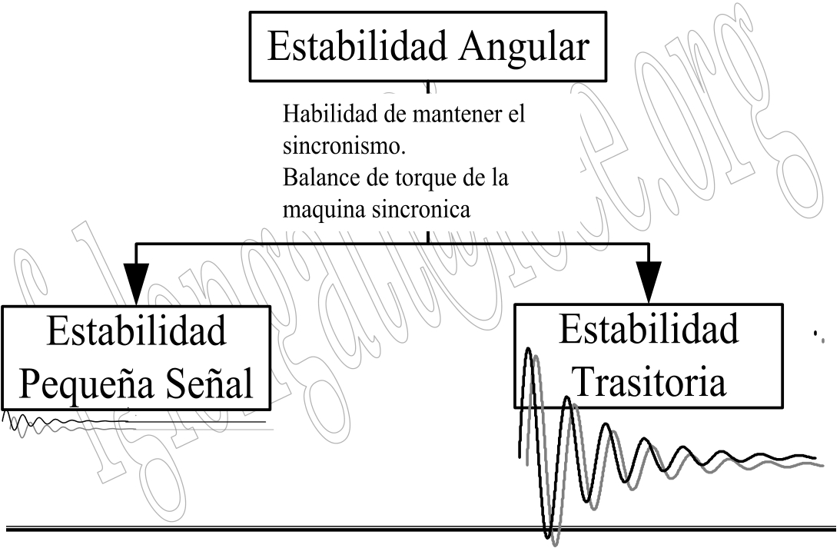
Clasificación de la Estabilidad Angular
SISTEMAS DE POTENCIA II Estabilidad
Francisco M. González-Longatt, fglongatt@ieee.org
Copyright © 2007

Slide 57
Estabilidad de Pequeña Señal
• Es la habilidad del sistema de mantener el
sincronismo bajo pequeñas perturbaciones
• La inestabilidad que puede resultar en de dos de las
siguientes formas:
(i) un continuo aumento del ángulo rotorico debido a la carencia de
suficiente torque sincronizante
(ii) oscilaciones del rotor debido a incremento en la amplitud debido a
la carencia de suficiente torque de amortiguamiento.
• Esta depende de un número de factores incluyendo la condición operativa inicial, la fortaleza del sistema de transmisión, y el tipo de controles de excitación del generador empleados
SISTEMAS DE POTENCIA II Estabilidad
Francisco M. González-Longatt, fglongatt@ieee.org
Copyright © 2007

Slide 58
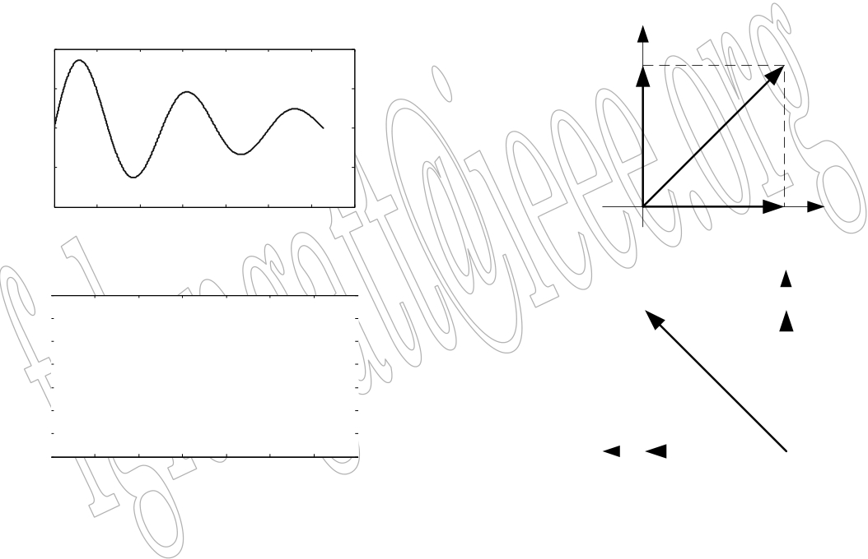
Estabilidad de Pequeña Señal
Δω
ΔT
D
Estable
ΔTe
Δδ
Ts
T
D
>
>
0
0
Δδ
0 t ΔTs
Δ Δω
Te |  | ΔT
Δ
Inestable D
Δδ Ts < 0
T
D
>
0
Δδ
0 t Ts
Con voltaje de campo constante
Naturaleza de la respuesta a pequeñas perturbaciones
SISTEMAS DE POTENCIA II Estabilidad
Francisco M. González-Longatt, fglongatt@ieee.org
Copyright © 2007

Slide 59
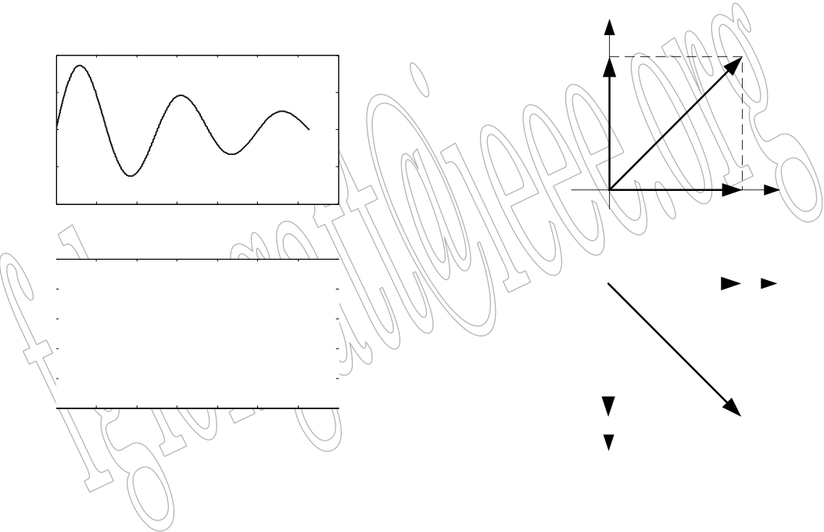
Estabilidad de Pequeña Señal
Δω
ΔT
D
ΔTe
Δδ
Ts
T
D
>
>
0
0
Δδ
0 t ΔTs
ΔTs Δδ
TD |  | Δ
Δδ
Ts
T
D
>
<
0
0
0
Δ
Δω
t
Te
Con control de excitación
Naturaleza de la respuesta a pequeñas perturbaciones
SISTEMAS DE POTENCIA II Estabilidad
Francisco M. González-Longatt, fglongatt@ieee.org
Copyright © 2007

Slide 60
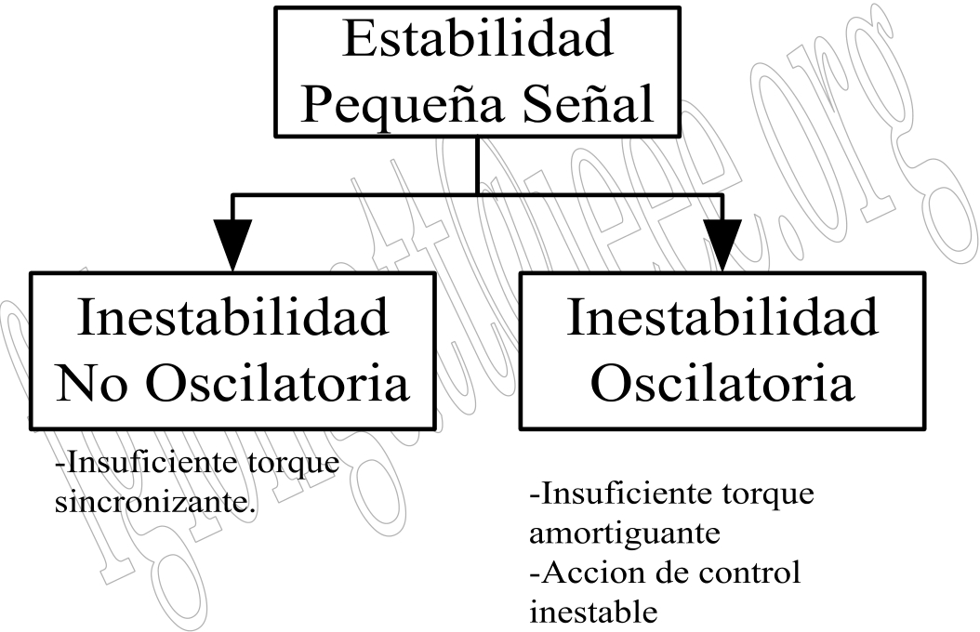
Clasificación Estabilidad Pequeña Señal
SISTEMAS DE POTENCIA II Estabilidad
Francisco M. González-Longatt, fglongatt@ieee.org
Copyright © 2007

Slide 61
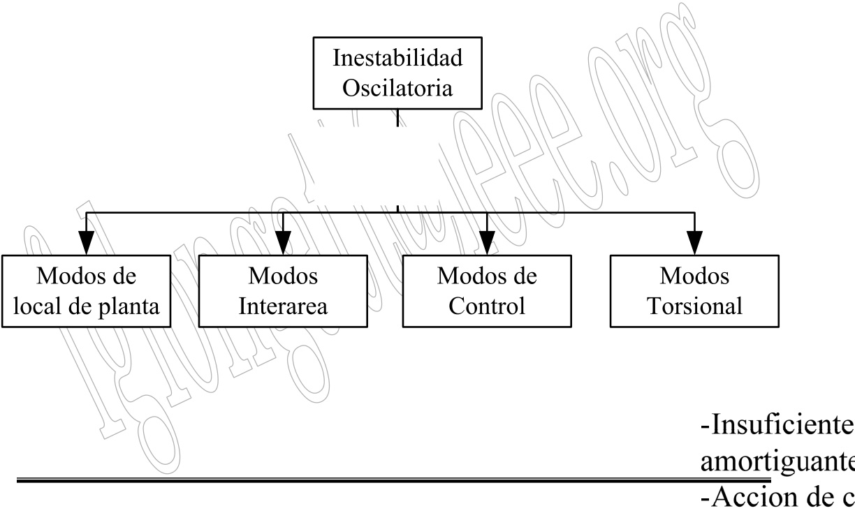

Clasificación Estabilidad Pequeña Señal
SISTEMAS DE POTENCIA II Estabilidad
Francisco M. González-Longatt, fglongatt@ieee.org
Copyright © 2007

Slide 62
Modos Locales o Modos de Máquina- Sistema
• Son asociados con la oscilación de unidades a una estación de generación con respecto al resto del resto de sistemas de potencia.
• El término local es usado debido a que las
oscilaciones son localizadas en una estación o una parte pequeña del sistema de potencia.
SISTEMAS DE POTENCIA II Estabilidad
Francisco M. González-Longatt, fglongatt@ieee.org
Copyright © 2007

Slide 63
Modos Ínter áreas
• Son asociados con la oscilación de algunas maquinas en una parte del sistema contra maquinas en otras partes.
• Estos son causados por dos o mas grupos de
maquinas muy cercanamente acopladas siendo
interconectadas por débiles líneas
SISTEMAS DE POTENCIA II Estabilidad
Francisco M. González-Longatt, fglongatt@ieee.org
Copyright © 2007

Slide 64
Modos de Control
• Son asociados con unidades de generación y otros
controles.
• Mal ajustadas excitatrices, gobernadores de
velocidad, convertidores HCVC y compensadores estáticos de VAR son las causas comunes de este modo de inestabilidad
SISTEMAS DE POTENCIA II Estabilidad
Francisco M. González-Longatt, fglongatt@ieee.org
Copyright © 2007

Slide 65
Modos Torsionales
• Son asociados con los componentes rotacionales del
eje del sistema turbina generador.
• Los modos de inestabilidad torsional pueden ser
causados por la interacción con controles de
excitación, gobernadores de velocidad, controles
HCDC y líneas compensadas con capacitor serie.
SISTEMAS DE POTENCIA II Estabilidad
Francisco M. González-Longatt, fglongatt@ieee.org
Copyright © 2007

Slide 66
Estabilidad Transitoria
•
Es la habilidad del sistema de potencia para mantener el sincronismo cuando es sujeto a una perturbación transitoria severa.
•
La respuesta resultante del sistema involucra grandes excusiones de los ángulos rotoricos de las maquinas y es influenciado por la relación potencia ángulo no lineal.
SISTEMAS DE POTENCIA II Estabilidad
Francisco M. González-Longatt, fglongatt@ieee.org
Copyright © 2007

Slide 67
Estabilidad Transitoria
•
La estabilidad depende de tanto del estado inicial operativo del sistema y de la severidad de la perturbación.
•
Usualmente, el sistema es alterado tanque que la operación de régimen permanente posterior a la perturbación difiere de la anterior a la perturbación.
SISTEMAS DE POTENCIA II Estabilidad
Francisco M. González-Longatt, fglongatt@ieee.org
Copyright © 2007

Slide 68
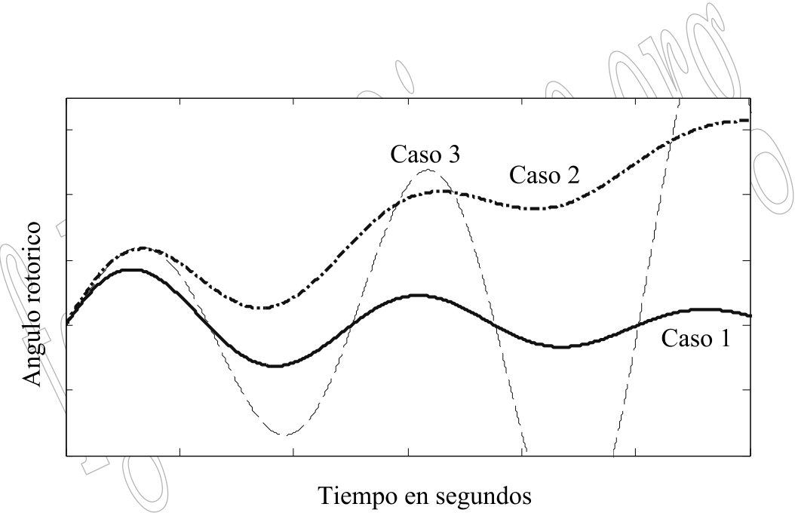
Estabilidad Transitoria
• La Figura ilustra el comportamiento de una maquina
sincrónica para situaciones estable e inestables.
δ
00 0.5 1 1.5 2.0 2.5 3.0
SISTEMAS DE POTENCIA II Estabilidad
Francisco M. González-Longatt, fglongatt@ieee.org
Copyright © 2007

Slide 69
Estabilidad Transitoria
• Esta muestra la respuesta el ángulo rotórico para un
caso estable y para dos casos inestables.
δ
00 0.5 1 1.5 2.0 2.5 3.0
SISTEMAS DE POTENCIA II Estabilidad
Francisco M. González-Longatt, fglongatt@ieee.org
Copyright © 2007

Slide 70
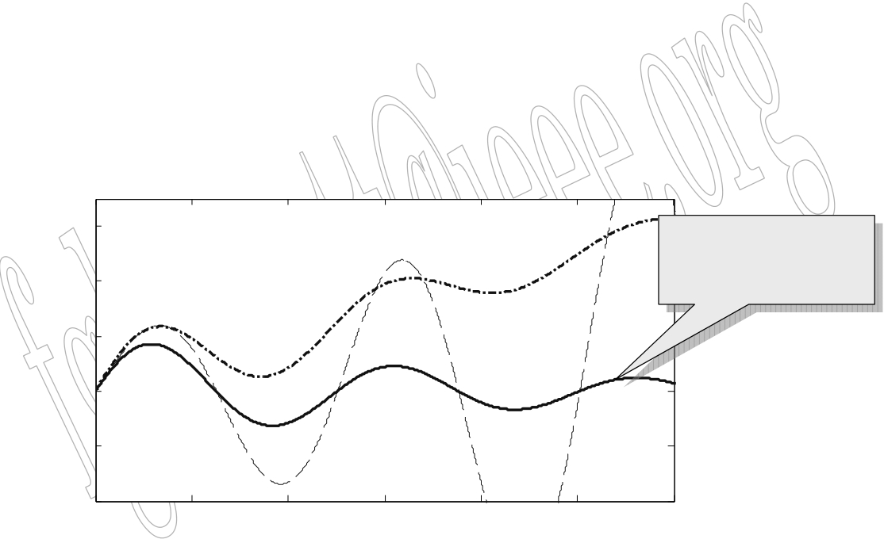
Estabilidad Transitoria
• En el caso estable (Caso 1), el ángulo del rotor se incrementa a un máximo, entonces decrece y oscila con decremento en la amplitud mientras este alcanza el régimen permanente.
El ángulo del rotor se incrementa a
El ángulo del rotor se incrementa a
un máximo, entonces decrece y
un máximo, entonces decrece y oscila con decremento en la
oscila con decremento en la
amplitud mientras este alcanza el
amplitud mientras este alcanza el régimen permanente.
régimen permanente.
Caso 3
Caso 2
δ
Caso 1
0
1.5 2.0
Tiempo en segundos
0
0.5
1
2.5
3.0
SISTEMAS DE POTENCIA II Estabilidad
Francisco M. González-Longatt, fglongatt@ieee.org
Copyright © 2007

Slide 71
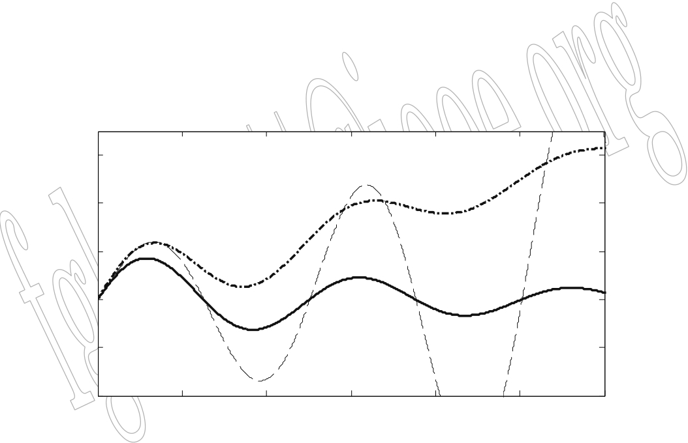
Estabilidad Transitoria
• En el Caso 2, el ángulo rotórico continúa
incrementando en forma continua hasta que el
sincronismo es periodo.
Caso 3 Caso 2
δ
Caso 1
0
1.5 2.0
Tiempo en segundos
0
0.5
1
2.5
3.0
SISTEMAS DE POTENCIA II Estabilidad
Francisco M. González-Longatt, fglongatt@ieee.org
Copyright © 2007

Slide 72
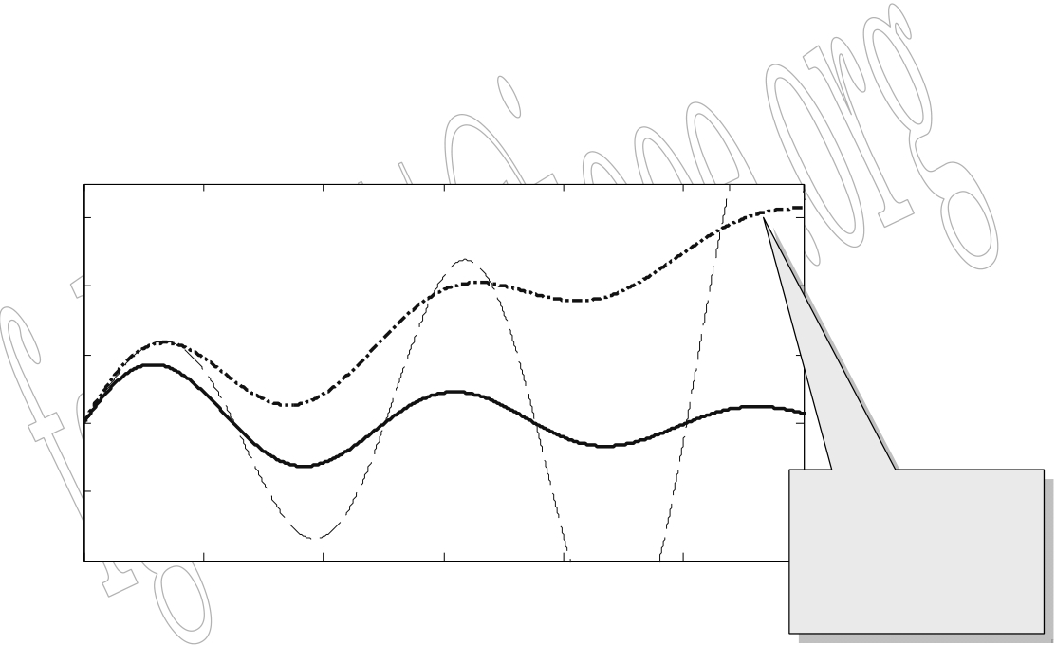
Estabilidad Transitoria
• Esta forma de inestabilidad es referida como
inestabilidad de primera oscilación (first-swing) y es causado por insuficiente torque sincronizante.
Caso 3 Caso 2
δ
Caso 1
El ángulo rotorico continua
El ángulo rotorico continua
incrementando en forma continua
incrementando en forma continua
hasta que el sincronismo es perdido.
hasta que el sincronismo es perdido.
Esta forma de inestabilidad es
Esta forma de inestabilidad es referida como inestabilidad de
3.0primerareferida oscilacióncomo inestabilidad(first-swing) yde
primera oscilación (first-swing) y
es causado por insuficiente torque
es causado por insuficiente torque
sincronizante.
sincronizante.
0
0
0.5
1
1.5 2.0
Tiempo en segundos
2.5
SISTEMAS DE POTENCIA II Estabilidad
Francisco M. González-Longatt, fglongatt@ieee.org
Copyright © 2007

Slide 73
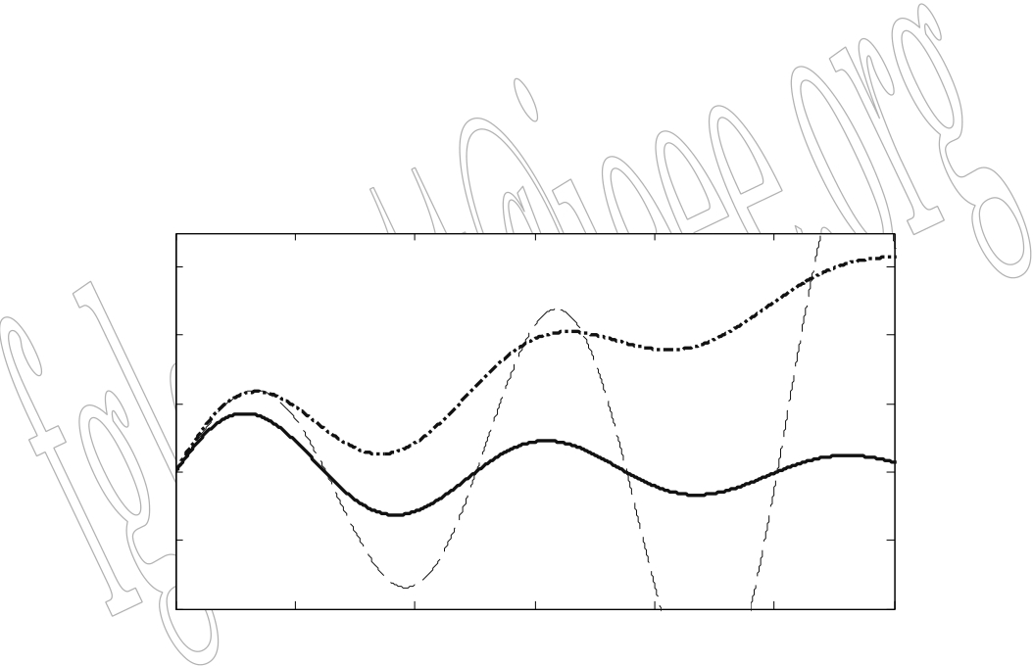
Estabilidad Transitoria
• En el Caso 3, el sistema es estable in la primera oscilación pero se hace inestable como un resultado del crecimiento de las oscilaciones cuando se acerca al estado de régimen permanente.
Caso 3 Caso 2
δ
Caso 1
0
1.5 2.0
Tiempo en segundos
0
0.5
1
2.5
3.0
SISTEMAS DE POTENCIA II Estabilidad
Francisco M. González-Longatt, fglongatt@ieee.org
Copyright © 2007

Slide 74
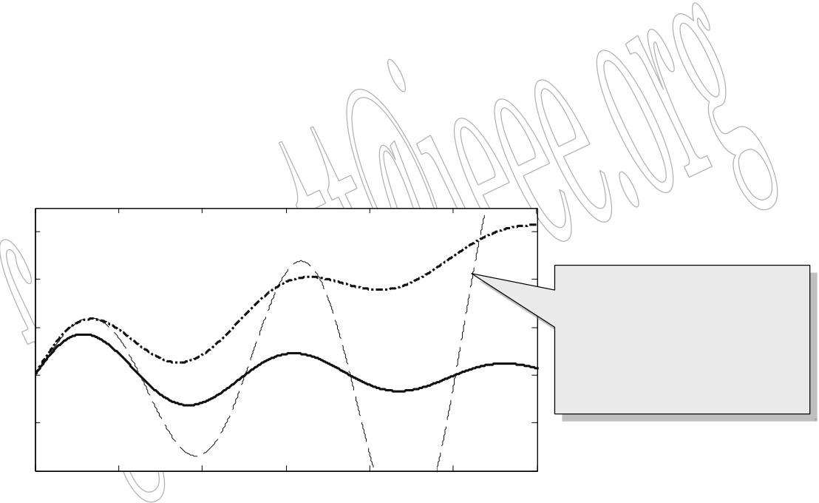
Estabilidad Transitoria
• Esta forma de inestabilidad generalmente ocurre
cuando la condición de régimen permanente pos falla
por si misma es una pequeña señal inestable, y no
necesariamente como un resultado del disturbio
transitorio.
Caso 3
Caso 2
El sistema es estable in la primera oscilación
El sistema es estable in la primera oscilación
pero se hace inestable como un resultado del
pero se hace inestable como un resultado del crecimiento de las oscilaciones cuando se
crecimiento de las oscilaciones cuando se acerca al estado de régimen permanente. Esta
acerca al estado de régimen permanente. Esta forma de inestabilidad generalmente ocurre
forma de inestabilidad generalmente ocurre
cuando la condición de régimen permanente
cuando la condición de régimen permanente
por falla por si misma es una pequeña señal
por falla por si misma es una pequeña señal inestable, y no necesariamente como un
inestable, y no necesariamente como un resultado del disturbio transitorio
resultado del disturbio transitorio
Angulo rotorico δ
Caso 1
0
0
0.5
1
1.5 2.0
Tiempo en segundos
2.5
3.0
SISTEMAS DE POTENCIA II Estabilidad
Francisco M. González-Longatt, fglongatt@ieee.org
Copyright © 2007

Slide 75
Estabilidad Transitoria
• En estudios de estabilidad transitoria el periodo de
interés es usualmente limitado de 3 a 5 segundos
luego de la perturbación, aunque este puede
extenderse alrededor de 10 segundos para muy
grandes sistemas con modos de oscilación dominante inter-areas.
SISTEMAS DE POTENCIA II Estabilidad
Francisco M. González-Longatt, fglongatt@ieee.org
Copyright © 2007

Slide 76
Estabilidad Transitoria
• El término estabilidad dinámica también ha sido ampliamente usado en la literatura como una clase de inestabilidad de ángulo rotorico.
• Sin embargo, este ha sido usado para denotar
diferentes aspectos del fenómeno por diferentes
autores.
SISTEMAS DE POTENCIA II Estabilidad
Francisco M. González-Longatt, fglongatt@ieee.org
Copyright © 2007

Slide 77
Estabilidad Transitoria
• En la literatura norteamericana, esta ha sido mayormente para denotar estabilidad de pequeña señal en la presencia de equipos de control automático (primariamente reguladores de voltaje de generadores) como distinción de la clásica estabilidad de régimen permanente sin controles automáticos.
•
En la literatura francesa y alemana, este ha sido usado para denotar que la estabilidad transitoria aquí tratada. Debido a que muchas confusiones han resultados del uso del termino estabilidad dinámica, tanto CIGRE e IEEE han recomendado que este no sea usado.
SISTEMAS DE POTENCIA II Estabilidad
Francisco M. González-Longatt, fglongatt@ieee.org
Copyright © 2007

Slide 78
Sistemas de Potencia II
Estabilidad
ESTABILIDAD DE
VOLTAJE
SISTEMAS DE POTENCIA II Estabilidad
Francisco M. González-Longatt, fglongatt@ieee.org
Copyright © 2007

Slide 79
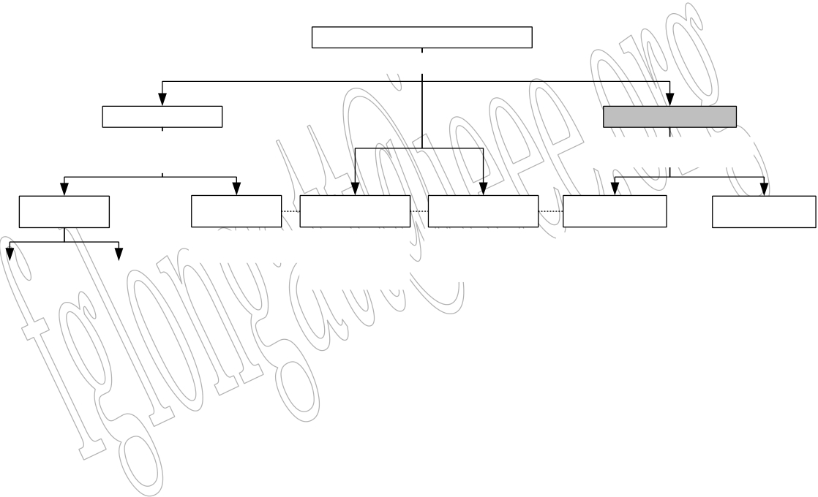
Clasificación de Estabilidad
Estabilidad en Sistemas de Potencia
-Habilidad de mantener el equilibrio operativo.
-Equilibrio entre fuerzas opuestas.
Estabilidad Angular
Habilidad de mantener el
sincronismo.
Balance de torque de la
maquina sincronica
(*) (*)
Estabilidad de Voltaje
-Habilidad de mantener el voltaje estable un valor aceptable.
-Balance de potencia reactiva.
Estabilidad
Pequeña Señal
Estabilidad
Trasitoria
-Grandes perturbaciones. -Primera oscilacion aperiodica.
-Periodo de estudio de hasta 10s
Estabilidad de
Termino Medio
-Severos trastornos; y grandes variaciones de frecuencia y voltaje.
-Dinámica lenta y rápida. -Período de estudio de hasta
algunos minutos.
Estabilidad de Tiempo Largo
-Frecuencia uniforme del sistema.
-Dinámica lenta.
-Período de estudio de hasta decenas de minutos
Grandes
Perturbaciones
-Grandes perturbaciones
-Eventos de suicheo.
- Dinámica de ULTC y cargas.
- Coordinación de protecciones y controles
Pequenas
Perturbaciones
-Relaciones P/Q-V de régimen estacionario.
-Margen de estabilidad, Q reserva.
 | Inestabilidad No Oscilatoria |  | Inestabilidad Oscilatoria
SISTEMAS DE POTENCIA II Estabilidad
Francisco M. González-Longatt, fglongatt@ieee.org
Copyright © 2007

Slide 80
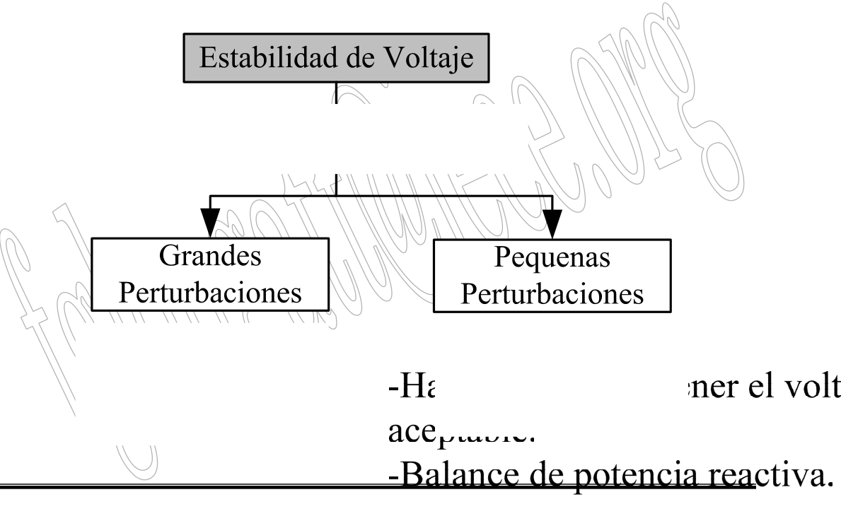
Clasificación de Estabilidad
SISTEMAS DE POTENCIA II Estabilidad
Francisco M. González-Longatt, fglongatt@ieee.org
Copyright © 2007

Slide 81
Estabilidad de Voltaje
• Es la habilidad de un sistema de mantener voltajes estables aceptables en todas las barras en el sistema bajo condiciones operativas normales, y después de ser sujeto a una perturbación.
•
Un sistema entre en un estado de inestabilidad de voltaje cuando una perturbación, incremento en la carga demandada, o cambio en las condiciones del sistema causa un progresivo e incontrolable caída de voltaje.
SISTEMAS DE POTENCIA II Estabilidad
Francisco M. González-Longatt, fglongatt@ieee.org
Copyright © 2007

Slide 82
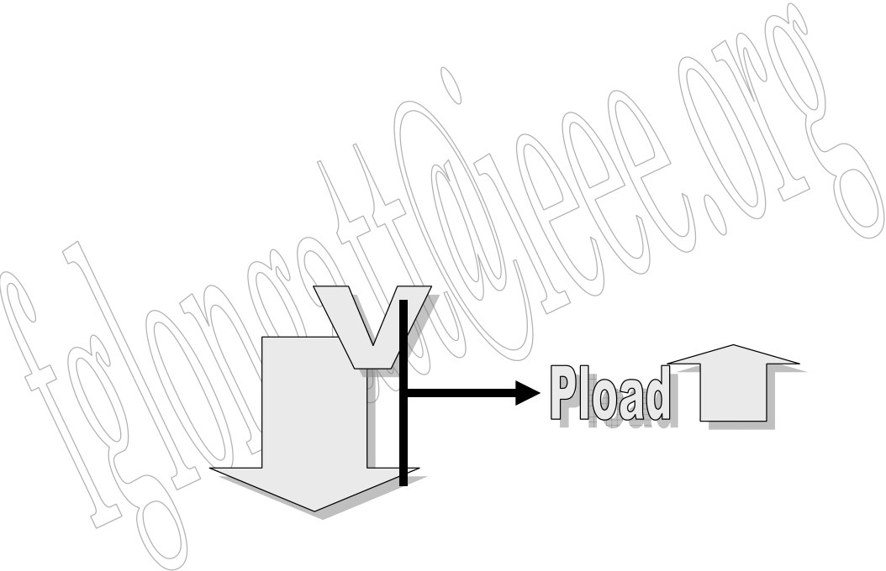
Estabilidad de Voltaje
• El principal factor causante de la inestabilidad de voltaje de los sistemas es satisfacer las exigencias de la demanda de potencia reactiva.
• El corazón del problema es usualmente la caída de voltaje que ocurre cuando la potencia activa y activa fluye a través de reactancias inductivas asociadas con las redes de transmisión.
SISTEMAS DE POTENCIA II Estabilidad
Francisco M. González-Longatt, fglongatt@ieee.org
Copyright © 2007

Slide 83
Estabilidad de Voltaje
• Un criterio para la estabilidad de voltaje es que, a una condición operativa para cada barra en el sistema, la magnitud del voltaje de barra incrementa con la inyección de potencia reactiva en la misma barra que es incrementada.
• Un sistema es inestable en voltaje si, por al menos una barra en el sistema, la magnitud del voltaje de la barra (V) decrece con la inyección con la inyección de potencia reactiva (Q) es incrementada.
SISTEMAS DE POTENCIA II Estabilidad
Francisco M. González-Longatt, fglongatt@ieee.org
Copyright © 2007

Slide 84
Estabilidad de Voltaje
• En otras palabras, un sistema es estable en voltaje, si la sensibilidad V-Q es positiva para cada barra y es inestable en voltaje si la sensibilidad V-Q es negativa al menos en una barra.
• La inestabilidad de voltaje es esencialmente un fenómeno local, sin embargo, estas consecuencias pueden poseer un impacto de extensión amplia.
• El colapso de voltaje es más complejo que una inestabilidad de voltaje y es usualmente el resultado de una secuencia de eventos acompañando la inestabilidad de voltaje a un bajo perfil de tensiones en una parte significante del sistema de potencia.
SISTEMAS DE POTENCIA II Estabilidad
Francisco M. González-Longatt, fglongatt@ieee.org
Copyright © 2007

Slide 85
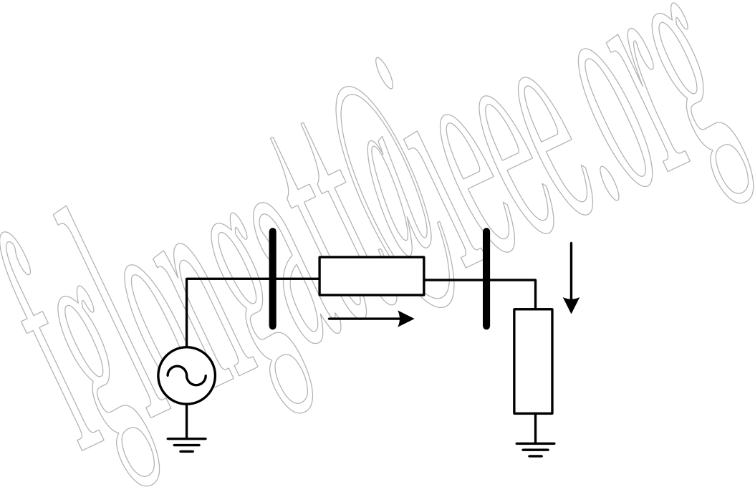
Estabilidad de Voltaje
• La inestabilidad de voltaje puede ocurrir por algunas
diferentes vías.
• Una vía para entender la inestabilidad de voltaje,
supóngase
terminales.
una
red
simple
∠φ
LN
constituida
V~
R
por
dos
Z
P +
R
jQR
+
E~
S
I~
∠φ
Z
LD
SISTEMAS DE POTENCIA II Estabilidad
Francisco M. González-Longatt, fglongatt@ieee.org
Copyright © 2007

Slide 86
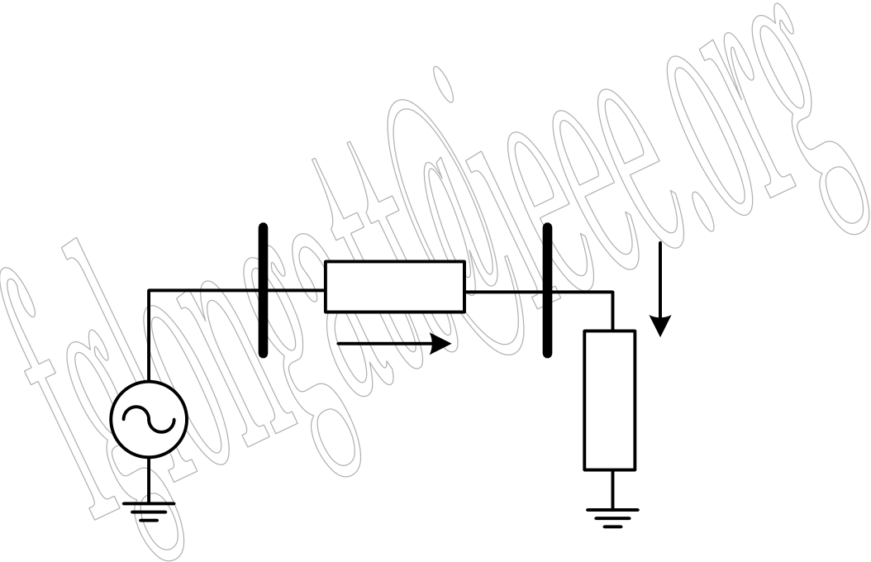
Estabilidad de Voltaje
• Este consiste de una fuente constante de voltaje (Es), que alimenta una carga (ZLD) a través de una impedancia serie (ZLN).
V~
Z ∠φ R
LN
P
R
+
jQR
+
E~
S
I~
Z
∠φ
LD
SISTEMAS DE POTENCIA II Estabilidad
Francisco M. González-Longatt, fglongatt@ieee.org
Copyright © 2007

Slide 87
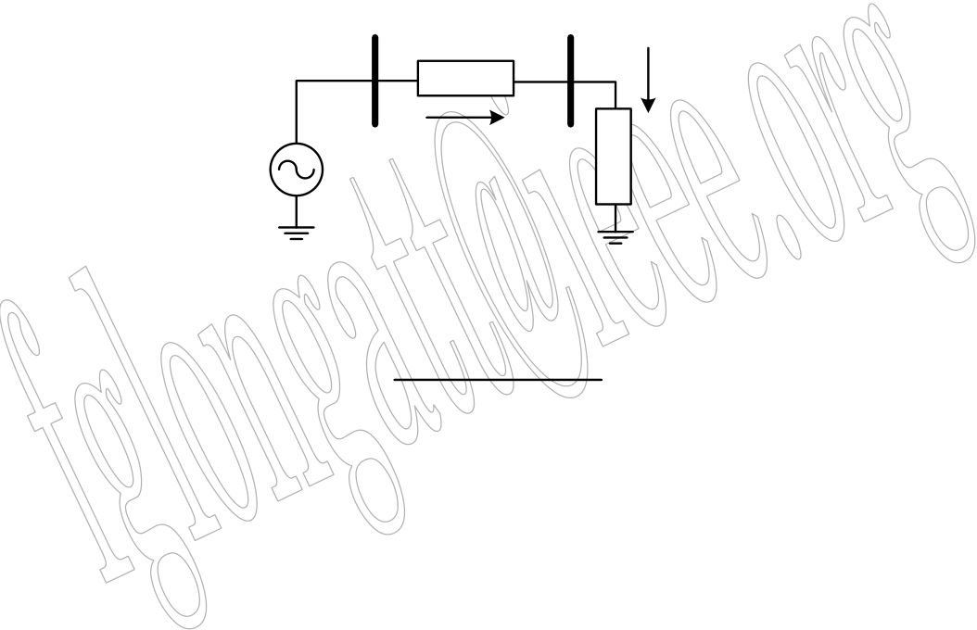
Estabilidad de Voltaje
V~
R
Z
LN
∠φ
P +
R
jQR
+
E~
S
I~
Z
∠φ
LD
• La expresión de la corriente es:
~ E
I = ~ s ~
Z + Z
LN LD
~
Z = Z ∠θ
LN LN
~
Z = Z ∠φ
LD LD
SISTEMAS DE POTENCIA II Estabilidad
Francisco M. González-Longatt, fglongatt@ieee.org
Copyright © 2007

Slide 88
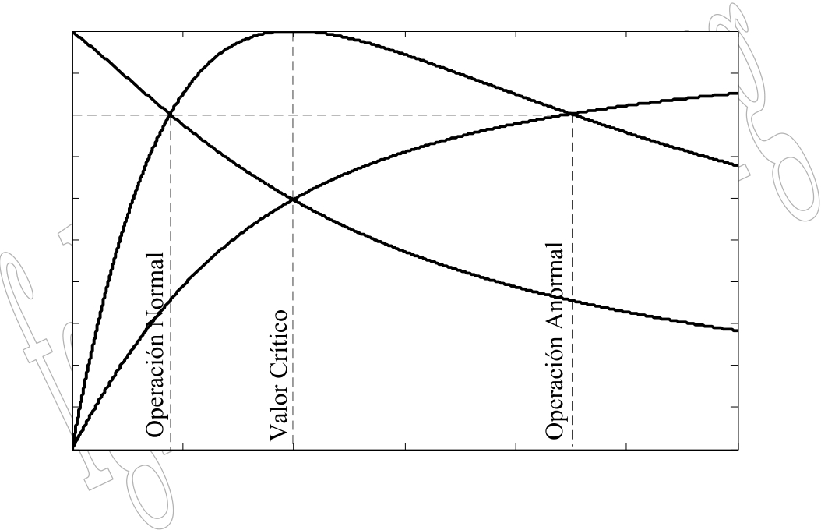
Estabilidad de Voltaje
1
I / I sc
0.8
P /
R
P
RMAX
0.5
V /
R
ES
0 0 0.5 1 1.5 2 2.5 3 Z LN / Z LD
SISTEMAS DE POTENCIA II Estabilidad
Francisco M. González-Longatt, fglongatt@ieee.org
Copyright © 2007

Slide 89
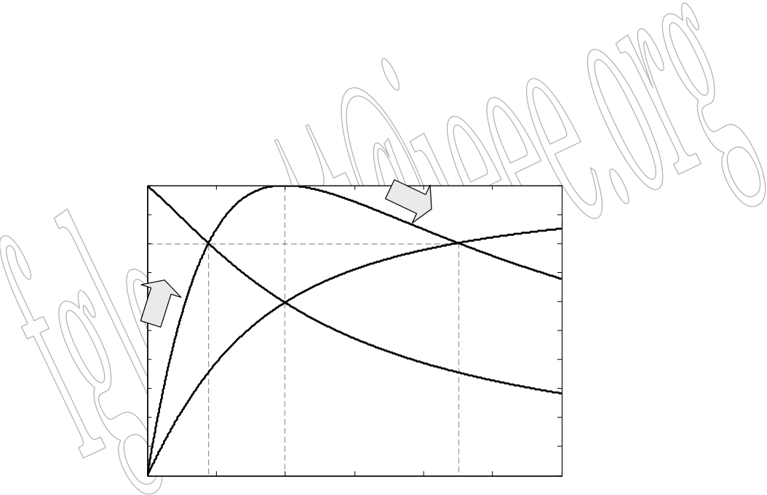
Estabilidad de Voltaje
• Con la demanda de carga es incrementada por el decremento de ZLD, PR es incrementada rápidamente inicialmente y entonces lentamente hasta alcanzar el máximo, luego de lo cual descrece.
1
I / I sc
0.8
P /
R
P
RMAX
0.5
V /
R
ES
0
Z /
LN
Z
0
0.5
1
1.5
2
2.5
3
LD
SISTEMAS DE POTENCIA II Estabilidad
Francisco M. González-Longatt, fglongatt@ieee.org
Copyright © 2007

Slide 90
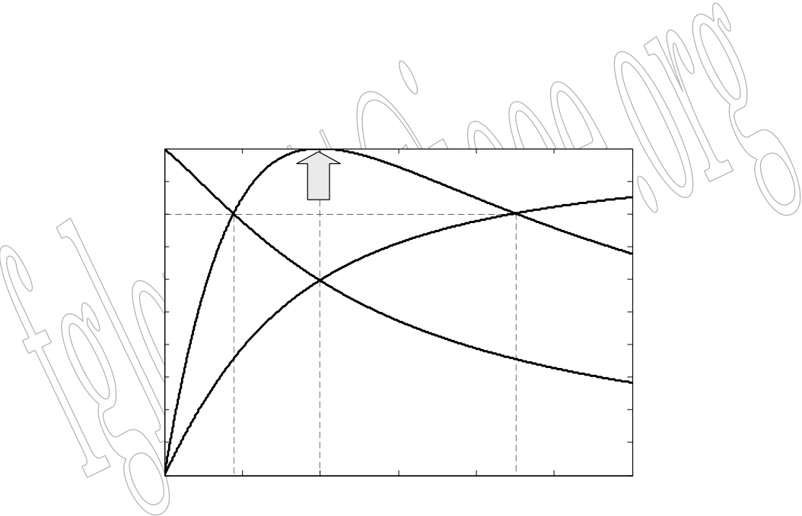
Estabilidad de Voltaje
• Esto es entonces un máximo valor de potencia activa que puede ser transmitido a través de una impedancia desde una fuente constante de voltaje.
1
I / I sc
0.8
P /
R
P
RMAX
0.5
V /
R
ES
0
Z /
LN
Z
0
0.5
1
1.5
2
2.5
3
LD
SISTEMAS DE POTENCIA II Estabilidad
Francisco M. González-Longatt, fglongatt@ieee.org
Copyright © 2007

Slide 91
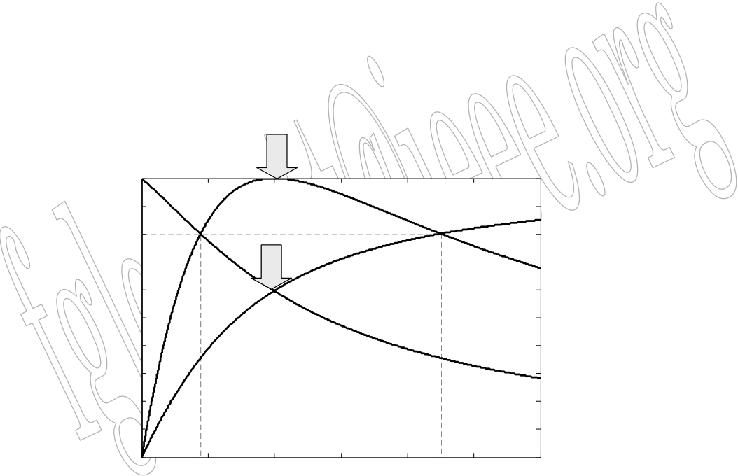
• La potencia transmitida es máxima cuando la caída de voltaje en la línea es igual a la magnitud VR, que es cuando ZLN/ZLD = 1.
1
I / I sc
0.8
P /
R
P
RMAX
0.5
V /
R
ES
0
Z /
LN
Z
0
0.5
1
1.5
2
2.5
3
LD
SISTEMAS DE POTENCIA II Estabilidad
Francisco M. González-Longatt, fglongatt@ieee.org
Copyright © 2007

Slide 92
Estabilidad de Voltaje
• La operación crítica correspondiente a la máxima
potencia, representa el límite de operación
satisfactoria.
• Para valores mayores de demanda, el control de la
potencia por variaciones de carga puede se inestable,
• Una disminución en la impedancia de carga reduce la
potencia.
• Sin embrago el voltaje progresivamente disminuirá y el sistema se hará inestable dependiendo de las características de la carga.
SISTEMAS DE POTENCIA II Estabilidad
Francisco M. González-Longatt, fglongatt@ieee.org
Copyright © 2007

Slide 93
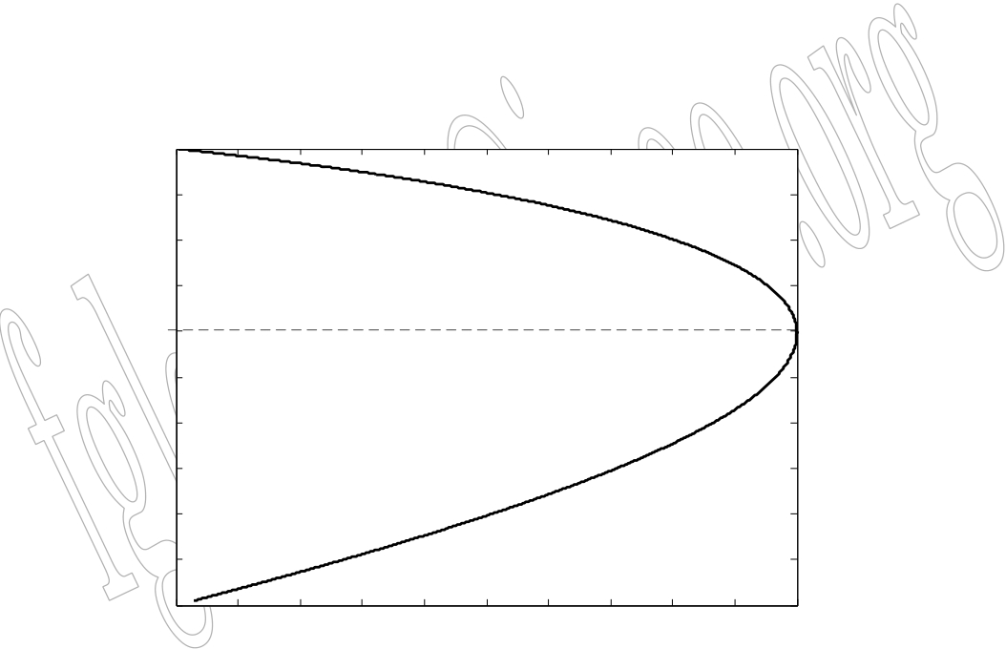
Estabilidad de Voltaje
• Desde el punto de vista de la estabilidad de voltaje, la
relación entre PR y VR es de interés.
V / E
R S
1
0.8
0.6
0.4
0.2
0
P /
R
P
RMAX
0
0.2
0.4
0.6
0.8
1
SISTEMAS DE POTENCIA II Estabilidad
Francisco M. González-Longatt, fglongatt@ieee.org
Copyright © 2007

Slide 94
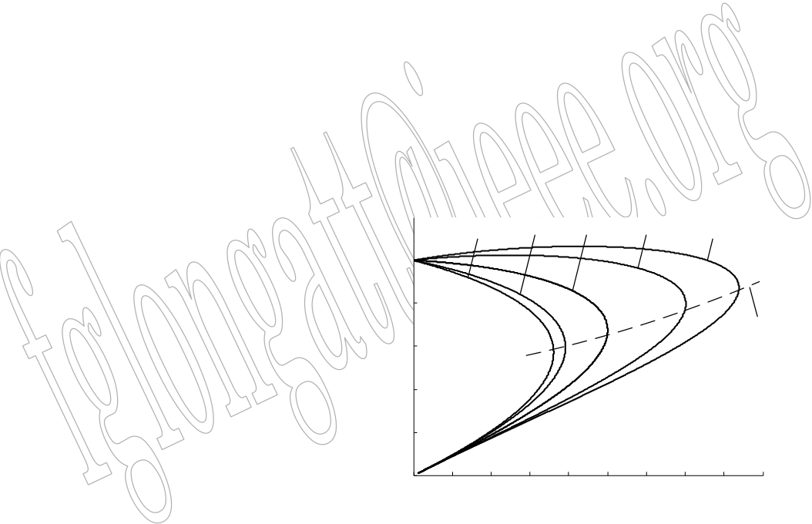
Estabilidad de Voltaje
• La caída de voltaje en la línea de transmisión sea una función de la potencia activa y también de la potencia reactiva transferida.
• La estabilidad de voltaje, de hecho, depende de la
relación entre P, Q y V.
V /
R
ES
1
0.8
0.6
0.4
0.2
0
0
Característica VR-PR del sistema
de la Figura con diferentes
factores de potencia de la carga
0.2 0.4 0.6 0.8
1
1.2 1.4 1.6 1.8
P /
R
P
RMAX
SISTEMAS DE POTENCIA II Estabilidad
Francisco M. González-Longatt, fglongatt@ieee.org
Copyright © 2007

Slide 95
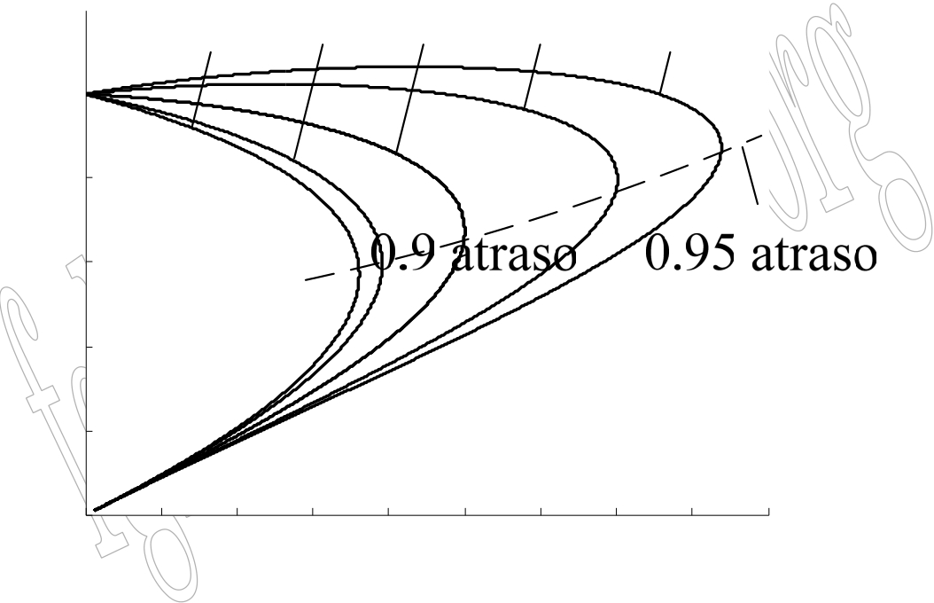
Estabilidad de Voltaje
V /
R
ES
1
0.8
0.6
0.4
0.2
0
P /
R
P
RMAX
0
0.2
0.4
0.6
0.8
1
1.2
1.4
1.6
1.8
Característica VR-PR
SISTEMAS DE POTENCIA II Estabilidad
Francisco M. González-Longatt, fglongatt@ieee.org
Copyright © 2007

Slide 96
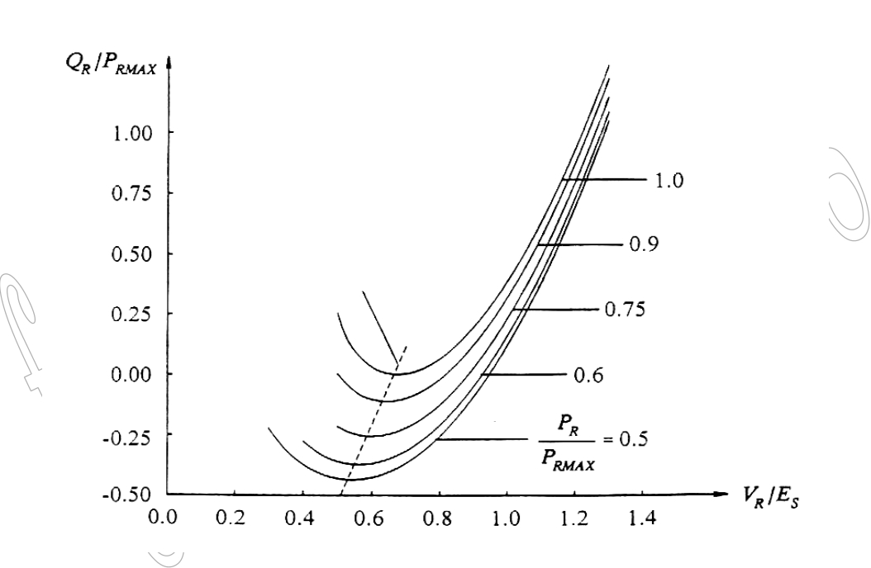
Estabilidad de Voltaje
Nota: Prmax es la maxima potencia transferida a factor de potencia unitaria
Lugar geometrico de puntos
criticos
Característica VR-PR
SISTEMAS DE POTENCIA II Estabilidad

Slide 97
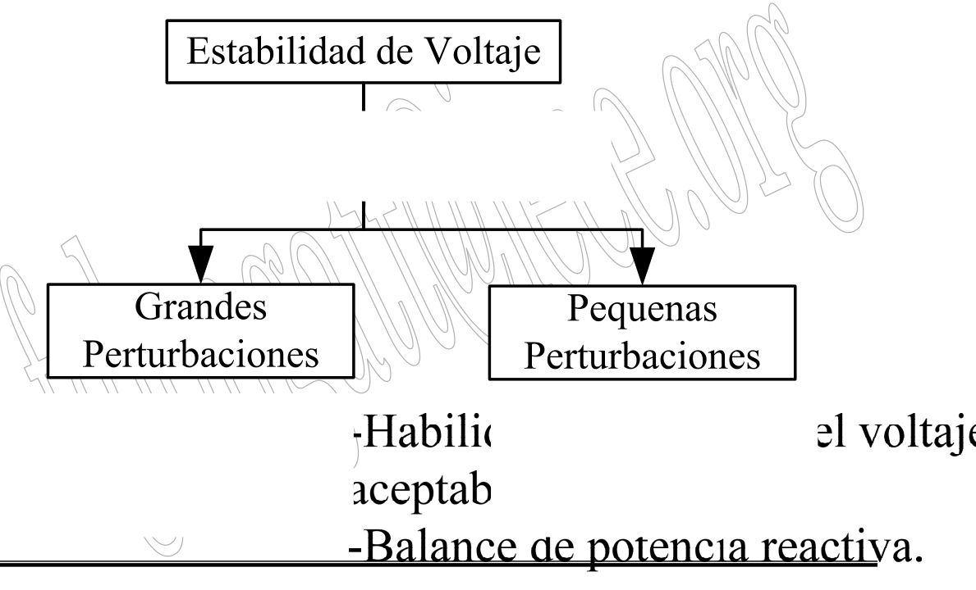
Clasificación de Estabilidad
SISTEMAS DE POTENCIA II Estabilidad

Slide 98
Estabilidad de Voltaje de Grandes Perturbaciones
•
Esta relacionada con una habilidad del sistema para controlar los voltajes siguientes a grandes
perturbaciones
•
Tales como:
– fallas del sistema,
– perdidas de generación, o
– contingencia de circuito.
•
Esta habilidad es determinada por las
características sistema-carga y la interacción de controles tanto continuos como discretos y
protecciones.
SISTEMAS DE POTENCIA II Estabilidad

Slide 99
Estabilidad de Voltaje de Grandes Perturbaciones
•
La determinación de estabilidad de grandes perturbaciones requiere el examen del
comportamiento dinámico no lineal de un sistema sobre un periodo de tiempo suficiente para capturar las interacciones de equipos tales como ULTC y limitadores de corriente de campo de los
generadores.
•
El periodo de estudio de interés puede extender desde pocos segundos a diez minutos.
•
Entonces, simulaciones dinámicas largos son requeridos para el análisis.
de
periodos
SISTEMAS DE POTENCIA II Estabilidad

Slide 100
Estabilidad de Voltaje para Perturbaciones Pequeñas
•
Esta relacionada con la habilidad del sistema para controlar los voltajes siguientes a pequeñas perturbaciones.
•
Tales como:
– cambios incrementales en carga del sistema.
•
Esta forma de estabilidad es determinadas por la característica de la carga, controles continuos, y controles discretos a un instante de tiempo dado.
SISTEMAS DE POTENCIA II Estabilidad

Slide 101
Estabilidad de Voltaje para Perturbaciones Pequeñas
•
Este concepto es útil en determinar, en algún instante, como el voltaje del sistema responderá ante pequeños cambios del sistema.
•
Un sistema es inestable en voltaje si, para al menos una barra en el sistema, la magnitud del voltaje de barra (V) decrece cuando la inyección de potencia reactiva (Q) en la misma barra es incrementada.
•
En otras palabras, un sistema es estable en voltaje si la sensibilidad V-Q es positiva para cada barra, y si la sensibilidad V-Q es negativa al menos es una barra el sistema es inestable
SISTEMAS DE POTENCIA II Estabilidad
Francisco M. González-Longatt, fglongatt@ieee.org
Copyright © 2007

Slide 102
Sistemas de Potencia II
Estabilidad
ESTABILIDAD TERMINO
MEDIO Y LARGO
SISTEMAS DE POTENCIA II Estabilidad

Slide 103
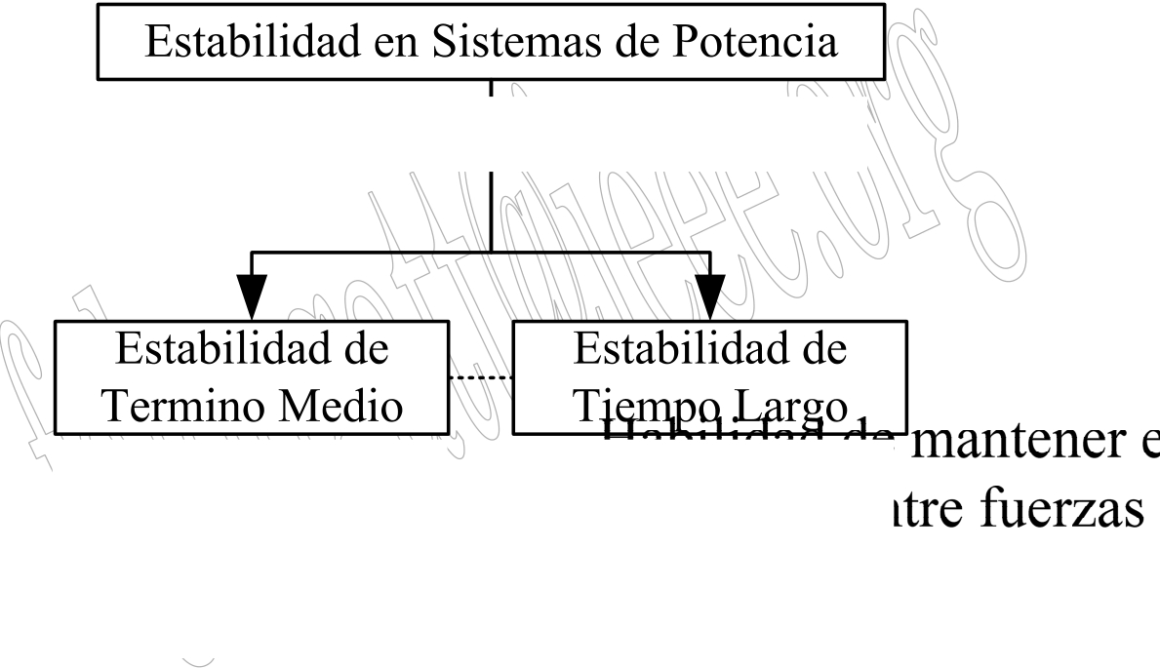
Clasificación de Estabilidad
SISTEMAS DE POTENCIA II Estabilidad
Francisco M. González-Longatt, fglongatt@ieee.org
Copyright © 2007

Slide 104
Estabilidad Termino Largo y Medio
• Los términos estabilidad de termino largo (long-term) y termino medio (mid-term) son relativamente nuevos en la literatura de la estabilidad de los sistemas de potencia.
• Ellos fueron introducidos por la necesidad de mediar
con los problemas asociados con la respuesta
dinámica de los sistemas de potencia a los severos trastornos.
SISTEMAS DE POTENCIA II Estabilidad

Slide 105
Estabilidad de Medio-Término
• Medio-termino representa la transición entre las
respuesta de corto-termino y de largo-termino.
• En los estudios de estabilidad de medio-termino, el
foco esta en las oscilaciones de potencia
sincronizante entre máquinas, incluyendo los efectos de algunos del fenómeno más lento, y posiblemente las excusiones grandes de voltaje y frecuencia.
SISTEMAS DE POTENCIA II Estabilidad

Slide 106
Estabilidad de Largo-Término
• Asume que las oscilaciones de potencia sincronizante entre maquinas se ha amortiguado, resultando en una frecuencia de sistema uniforme.
• El foco esta en los fenómenos muy lentos y de larga duración que acompañan los trastornos de gran escala y en el resultante grande y sostenido desequilibrio entre generación y consumo de potencia activa y reactiva.
SISTEMAS DE POTENCIA II Estabilidad

Slide 107
Estabilidad de Largo-Término
• Este fenómeno incluye: dinámica de caldera en
unidades térmicas, la dinámica de la compuerta y
conducto en las unidades hidráulicas, control
automático de generación, y los efectos de salida de frecuencia fundamental en las cargas y redes.
– Corto-termino o transitorio: 0 a 10 segundos.
– Medio-termino: 10 segundos a pocos minutos.
– Largo-termino: pocos minutos a 10 minutos
SISTEMAS DE POTENCIA II Estabilidad

